Slide 1
Un mundo radicalmente diferente en una plenitud del tiempo Entre los Testamentos
Lección 1

Slide 2
Objetivos de la clase
Entender cómo cambió el orden mundial desde el cierre del Antiguo Testamento hasta el comienzo del Nuevo Testamento
Estudiar cómo los acontecimientos entre los Testamentos afectan el Nuevo Testamento
Aprender en qué maneras el cambio en el orden mundial y los años de silencio prepararon al mundo para la venida del Mesías en la plenitud del tiempo.

Slide 3
Gálatas 4
1 Digo, pues: mientras el heredero es menor de edad, en nada es diferente del siervo, aunque sea el dueño de todo,
2 sino que está bajo guardianes y tutores hasta la edad señalada por el padre.
3 Así también nosotros, mientras éramos niños, estábamos sujetos a servidumbre bajo las cosas elementales del mundo.
4 Pero cuando vino la plenitud del tiempo, Dios envió a Su Hijo, nacido de mujer, nacido bajo la ley, 5 a fin de que redimiera a los que estaban bajo la ley, para que recibiéramos la adopción de hijos.
6 Y porque ustedes son hijos, Dios ha enviado el Espíritu de Su Hijo a nuestros corazones, clamando: «¡Abba! ¡Padre!».
7 Por tanto, ya no eres siervo, sino hijo; y si hijo, también heredero por medio de Dios.
ANTIGUO
NUEVO

Slide 4
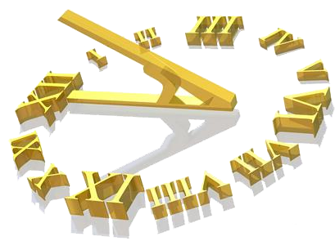
¿Cómo se preparó el mundo para la venida de Cristo?
Mesías
Prometido
Fracaso de la filosofía griega
Dispersión judía
Enseñanza judía
Gobierno unificado
Facilidad para viajar
Adoración en las sinagogas
Lengua griega común
Vías romanas
Paz romana

Slide 5
¿Cómo se preparó el mundo para la venida de Cristo?
Mesías
Prometido
Fracaso de la filosofía griega
Dispersión judía
Enseñanza judía
Gobierno unificado
Facilidad para viajar
Adoración en las sinagogas
Lengua griega común
Vías romanas
¿El beneficio de la preparación?
Paz romana

Slide 6
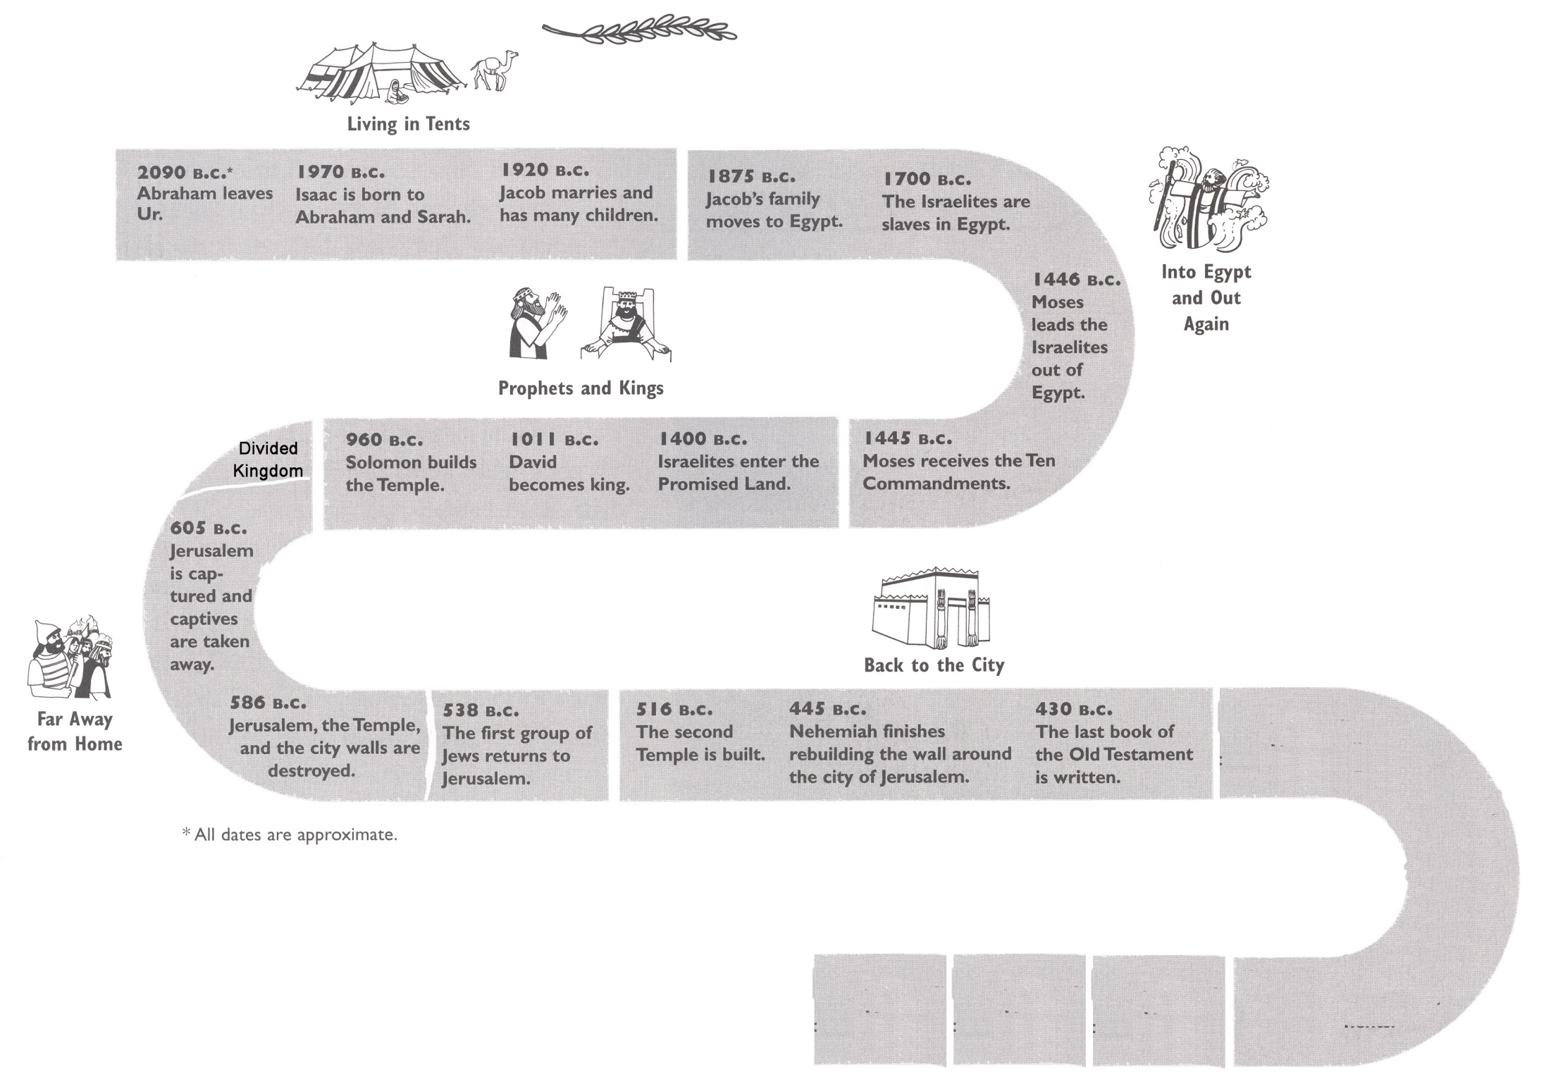
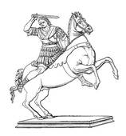
Viviendo en tiendas
2090 aC
Abraham sale de Ur.
1970 aC
Isaac nace a Abraham y Sara.
1920 aC
Jacob se casa y tiene muchos hijos.
1875 aC
La familia de Jacob se muda a Egipto
1700 aC
Los israelitas son esclavos en Egipto
1446 aC
Moisés saca a los israelitas de Egipto
Entrando en Egipto y saliendo de nuevo
Helenístico
Profetas y reyes
Reino dividido
960 aC
Salomón construye el templo.
1011 aC
David llega a ser rey.
1400 aC
Los israelitas entran la tierra prometida
1445 aC
Moisés recibe los Diez Mandamientos
331-164 aC
605 aC
Jerusalén es tomada y cautivos son llevados
De regreso a la ciudad
Lejos de casa
586 aC
Jerusalén, el templo, y los muros de la ciudad son destruidos.
538 aC
El primer grupo de judíos vuelve a Jerusalén.
516 aC
El segundo templo se construye.
445 aC
Nehemías completa la contrucción de los muros de Jerusalén.
430 aC
El último libro del Antiguo Test. se escribe.
Alejandro Magno vence a Persia – 330 aC
Periodo persa 539-331 aC
Ptolomeos - Egipto
320–198 aC
Todas las fechas son aproximadas.
Seleucos - Siria
198–167 aC
Hasmoneo 164-63 BC
Hasmoneo
166–63 aC
Juan escribe Apocalipsis
90 dC
Jerusalén destruida
70 dC
Viajes de Pablo
35 – 66 dC
Vida de Jesús
4 aC– 30 dC
Romano Pompeyo captura Jerusalén
– 63 aC
Periodo romano 63 aC a 70 dC++

Slide 7
La ola de profetas de Dios
Hulda
Ido
Abdías
Isaías
Nahúm
Azarías
Miqueas
Zacarías
Natán
Semaías
Micaías
Oseas
Jeremías
Hageo
Ágabo
Aarón
Saúl
Jehú
Eliseo
Jonás
Habacuc
Abdías
Jesús
Moisés
Débora
Ahías
Elías
Amós
Sofonías
Ezequiel
Anna
Juan el Baut
ista
Juan de Apocalipsis
Éxodo de Egipto
Se divide la nación judía
Asiria conquista a Israel
586 Babilonia conquista a Judá
dC
Jesús crucificado
Moisés

Slide 8
Dos mundos diferentes
Cambios radicales | Antiguo Testamento | Nuevo Testamento
Culto
Maestros
Jerusalén
Política
Idioma
Tierra de Israel
Cosmovisión
Templo
Sinagoga
Oriental
Reino del sur
Ciudades en Ruinas
Gobierno autónomo
Escribas
Sacerdote
Templo
Sinagoga
Gobernantes romanos
Occidental
Hebreo/arameo
Arameo/griego
Judea/Samaria y Galilea
Densamente poblada
Sacerdote
Escribas
Ciudades en ruinas
Densamente poblada
Gobierno autónomo
Gobernantes romanos
Hebreo/ Arameo
Arameo/ Griego
Reino del sur
Judea/Samaria y Galilea
Oriental
Occidental

Slide 9
Linaje de Jesús a través de José Mt 1:10 | Año de naci-miento~ | Linaje de Jesús a través de María –Lc 3:23 | Año de naci-miento~ | Evento mundial: de la línea de tiempo de referencia
José | a. 45 aC | Elí – Padre de María | a. 45 aC
 |  | Matat | a. 70 aC
Jacob | a. 90 aC | Leví | a. 95 aC
 |  | Melquí | a. 115 aC
Matán | a. 135 aC | Jana | a. 140 aC
 |  | José | a. 165 aC
44 aC Julio César asesinado
37 aC Herodes el Grande
20 aC Reconstrucción deTemplo
47 aC Biblioteca de Alejandría quemada
67 aC Guerra civil hasmonea
63 aC Pompeyo toma el control
73 aC Rebelión de esclavos de Espartaco
63-88 aC inquietud hasmonea
113 aC Templo samaritano destruido
142 aC Seleucos reconocen la
independencia judía
174 aC Reina Antíoco IV Epífanes
166 aC Comienza la revuelta de los macabeos

Slide 10
Linaje de Jesús a través de José Mt 1:10 | Año de naci-miento~ | Linaje de Jesús a través de María –Lc 3:23 | Año de naci-miento~ | Evento mundial: de la línea de tiempo de referencia
Eleazar | b. 180 aC | Matatías | b. 190 aC
Eliud | b. 225 aC | Amós | b. 215 aC
 |  | Nahúm | b. 240 aC
Aquim | b. 270 aC | Eslí | b. 265 aC
 |  | Nagai | b. 290 aC
198 aC Los seléucidas ganan control de Judea
Conflicto ptolomeo/seléucida por la región
Conflicto ptolomeo/seléucida por la región
Conflicto ptolomeo/seléucida por la región
277 aC Tres reinos helenísticos

Slide 11
Linaje de Jesús a través de José Mt 1:10 | Año de naci-miento~ | Linaje de Jesús a través de María –Lc 3:23 | Año de naci-miento~ | Evento mundial: de la línea de tiempo de referencia
Sadoc | a. 315 aC | Maat | a. 315 aC
 |  | Matatías | a. 345 aC
Azor | a. 360 aC | Semei | a. 375 aC
Eliaquim | a. 405 aC | Judá | a. 405 aC
Abiud | a. 450 aC | Joana | a. 435 aC
 |  | Resa | a. 465 aC
307/310 aC Filosofía epicúrea / estoicismo
323 aC Muere Alejandro Magno
338 aC Alejandro derrota a Atenas
333 aC Alejandro Magno pasa
A través de Judea
Dominio persa: en declive
404 aC Terminan la Guerra del Peloponeso
Reino de Artajerjes II hasta 358 aC
445 aC Nehemías construye muros
433 aC Profecía de Malaquías
431 aC Inicio Guerra Peloponeso
Edad de oro griega 461-431 aC

Slide 12
Linaje de Jesús a través de José Mt 1:10 | Año de naci-miento~ | Linaje de Jesús a través de María –Lc 3:23 | Año de naci-miento~ | Evento mundial: de la línea de tiempo de referencia
Zorobabel | b. 495 aC | Zorobabel | b. 495 aC
Salatiel | b. 540 aC | Salatiel | b. 540 aC
 |  | Neri | b. 570 aC
Jeconías | b. 615 aC | Melqui | b. 600 aC
490 aC Darío derrotado en Maratón
486 aC Jerjes y Ester
480 aC Pérdida de Jerjes en Salamina
539 aC Cae Babilonia
536 aC Decreto de Ciro
586 aC Jerusalén destruida por Nabucodonosor
605 aC Primera deportación a manos de Babilonia
609 aC Josías asesinado

Slide 13
Clase | Lección
1 | Un mundo radicalmente diferente en la plenitud de los tiempos
2 | Los 4 reinos de Daniel: Babilonia y Persia
3 | Los 4 reinos de Daniel - La vida bajo los persas
4 | Los 4 reinos de Daniel: griego / Alejandro Magno y la helenización del mundo
5 | Norte y sur en Daniel: Ptolomeos y seléucidas
6 | Antíoco IV Epífanes
7 | Los macabeos
8 | Los 4 reinos de Daniel – el hierro romano
9 | El gobierno y la justicia romanos
10 | Las vías y navegación romanas
11 | La reacción judía – El surgimiento de las sectas
12 | La familia de Herodes
13 | La plenitud de los tiempos – Un repaso
D
A
N
I
E
L

Slide 14
Los 4 Reinos de Daniel - Babilonia y Persia Entre los testamentos
Lección 2

Slide 15
Objetivos de la clase
Entender cómo cambió el orden mundial desde el cierre del Antiguo Testamento hasta el comienzo del Nuevo Testamento
Estudiar cómo los acontecimientos entre los Testamentos afectan el Nuevo Testamento
Aprender en qué maneras el cambio en el orden mundial y los años de silencio prepararon al mundo para la venida del Mesías en la plenitud del tiempo.

Slide 16
Clase | Lección
1 | Un mundo radicalmente diferente en la plenitud de los tiempos
2 | Los 4 reinos de Daniel: Babilonia y Persia
3 | Los 4 reinos de Daniel - La vida bajo los persas
4 | Los 4 reinos de Daniel: griego / Alejandro Magno y la helenización del mundo
5 | Norte y sur en Daniel: Ptolomeos y seléucidas
6 | Antíoco IV Epífanes
7 | Los macabeos
8 | Los 4 reinos de Daniel – el hierro romano
9 | El gobierno y la justicia romanos
10 | Las vías y navegación romanas
11 | La reacción judía – El surgimiento de las sectas
12 | La familia de Herodes
13 | La plenitud de los tiempos – Un repaso
D
A
N
I
E
L

Slide 17
Viviendo en tiendas
2090 aC
Abraham sale de Ur.
1970 aC
Isaac nace a Abraham y Sara.
1920 aC
Jacob se casa y tiene muchos hijos.
1875 aC
La familia de Jacob se muda a Egipto
1700 aC
Los israelitas son esclavos en Egipto
1446 aC
Moisés saca a los israelitas de Egipto
Entrando en Egipto y saliendo de nuevo
Helenístico
Profetas y reyes
Reino dividido
960 aC
Salomón construye el templo.
1011 aC
David llega a ser rey.
1400 aC
Los israelitas entran la tierra prometida
1445 aC
Moisés recibe los Diez Mandamientos
331-164 aC
605 aC
Jerusalén es tomada y cautivos son llevados
De regreso a la ciudad
Lejos de casa
586 aC
Jerusalén, el templo, y los muros de la ciudad son destruidos.
538 aC
El primer grupo de judíos vuelve a Jerusalén.
516 aC
El segundo templo se construye.
445 aC
Nehemías completa la contrucción de los muros de Jerusalén.
430 aC
El último libro del Antiguo Test. se escribe.
Alejandro Magno vence a Persia – 330 aC
Periodo persa 539-331 aC
Ptolomeos - Egipto
320–198 aC
Todas las fechas son aproximadas.
Seleucos - Siria
198–167 aC
Hasmoneo 164-63 BC
Hasmoneo
166–63 aC
Juan escribe Apocalipsis
90 dC
Jerusalén destruida
70 dC
Viajes de Pablo
35 – 66 dC
Vida de Jesús
4 aC– 30 dC
Romano Pompeyo captura Jerusalén
– 63 aC
Periodo romano 63 aC a 70 dC++

Slide 18
Gálatas 4
1 Digo, pues: mientras el heredero es menor de edad, en nada es diferente del siervo, aunque sea el dueño de todo,
2 sino que está bajo guardianes y tutores hasta la edad señalada por el padre.
3 Así también nosotros, mientras éramos niños, estábamos sujetos a servidumbre bajo las cosas elementales del mundo.
4 Pero cuando vino la plenitud del tiempo, Dios envió a Su Hijo, nacido de mujer, nacido bajo la ley, 5 a fin de que redimiera a los que estaban bajo la ley, para que recibiéramos la adopción de hijos.
6 Y porque ustedes son hijos, Dios ha enviado el Espíritu de Su Hijo a nuestros corazones, clamando: «¡Abba! ¡Padre!».
7 Por tanto, ya no eres siervo, sino hijo; y si hijo, también heredero por medio de Dios.
ANTIGUO
NUEVO

Slide 19
¿Cómo se preparó el mundo para la venida de Cristo?
Mesías
Prometido
Fracaso de la filosofía griega
Dispersión judía
Enseñanza judía
Gobierno unificado
Facilidad para viajar
Adoración en las sinagogas
Lengua griega común
Vías romanas
Paz romana

Slide 20
¿Qué está haciendo Babilonia en Apocalipsis?
Apocalipsis 18:1-2 (NBLA) ¹ Después de esto vi a otro ángel descender del cielo, que tenía gran poder, y la tierra fue iluminada con su gloria. 2 Y gritó con potente voz:
«¡Cayó, cayó la gran Babilonia! Se ha convertido en habitación de demonios, en guarida de todo espíritu inmundo y en guarida de toda ave inmunda y aborrecible.

Slide 21
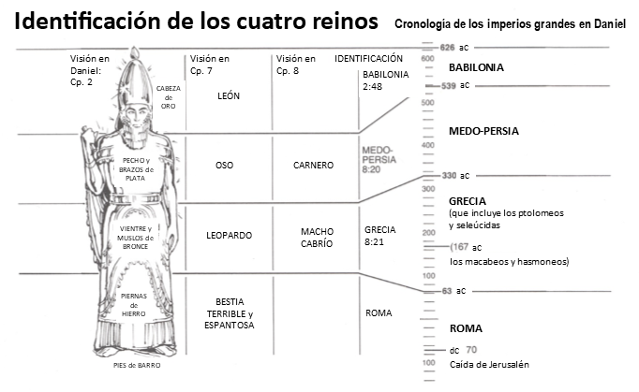
Los cuatro reinos

Slide 22
Fechas aC | Suceso
538-530 | Cambises, el hijo mayor de Ciro, vive en Babilonia durante ocho años antes de su reinado. Cuando Ciro fue a pelear en el este, Cambises fue nombrado Rey de Babilonia
486 | Babilonia se rebela cuando Jerjes sucedió a su padre: las murallas de la ciudad fueron arrasadas y los templos ornamentados destruidos. El famoso templo de Esagila fue demolido y la estatua dorada de Bel-Marduk fue derritida. Se eliminó la inclusión de "Rey de Babilonia" en el título del rey persa.
450 | Heródoto, el historiador griego, informa que la ciudad está lejos de ser destruida, pero dice que la ciudad tenía los impuestos más altos de todas las provincias.
331 | Alejandro Magno llega a Babilonia y comienza a restaurar los templos. Tenía la intención de hacer de Babilonia la capital de su nuevo imperio comercial. Alejandro murió repentinamente de una misteriosa enfermedad en el 323 aC. Su imperio se divide y Babilonia sigue en declive.
330-312 | Babilonia sufre mientras los generales de Alejandro luchan por el imperio griego
272 | Antíoco I construyó una nueva capital en Seleucia, a unas 40 millas al norte de Babilonia. Se les ordena a los habitantes que se trasladen a la nueva capital. Él sí hace que la Esagila (área del Templo) sea reconstruida, la cual permanece hasta el 100 aC.
173 | Antíoco IV Epífanes funda una colonia griega en la ciudad en un intento de helenizar la ciudad.
161-124 | La ciudad cambia de gobernante varias veces mientras los seléucidas y los partos luchan por el área.
124 | Los partos se apoderan de la región y se acelera el declive de Babilonia y la ciudad es despojada
93 | Se usa al menos una parte de la Esagila, pero todas las fuentes cuneiformes primarias cesan con respecto a la ciudad.
24 | Estrabón describe que la mayor parte de Babilonia está vacía y desolada. Sólo quedan las paredes.
Fechas dC
24 | Tiempos del Nuevo Testamento: una pequeña parte de la ciudad está habitada (24 d. C. existe una pequeña colonia para caravanas)
75 | Diodorus Siculus dice que Esagila se hundió en el suelo junto con los palacios y solo una pequeña parte de la ciudad estaba habitada.
116 | Trajan pasa el invierno en la ciudad y no encuentra nada más que ruinas. Solo quedan las murallas de la ciudad.
100-200 | Luciano afirma que pronto los hombres buscarán en vano la ciudad.
300-400 | Las paredes reparadas encierran solo animales
 | Babilonia se convierte en un extenso campo de ruinas
 | Ningún árabe planta su tienda en Babilonia ni hace que sus ovejas se acuesten allí

Slide 23
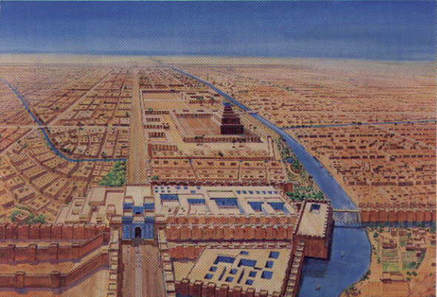

Slide 24
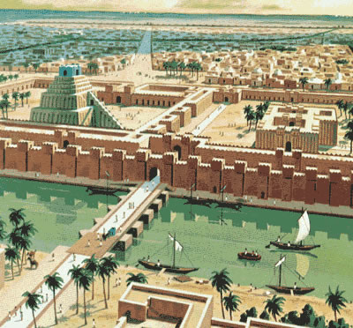

Slide 25
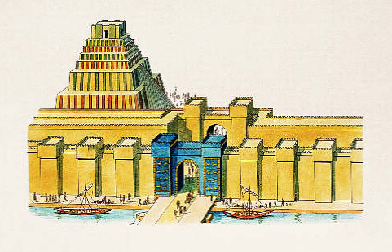

Slide 26
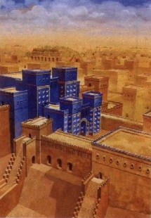

Slide 27
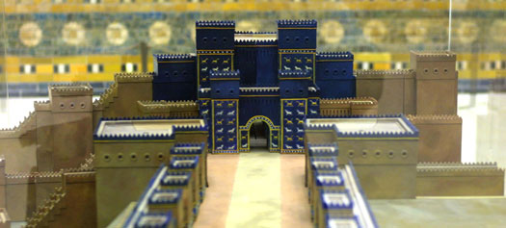

Slide 28
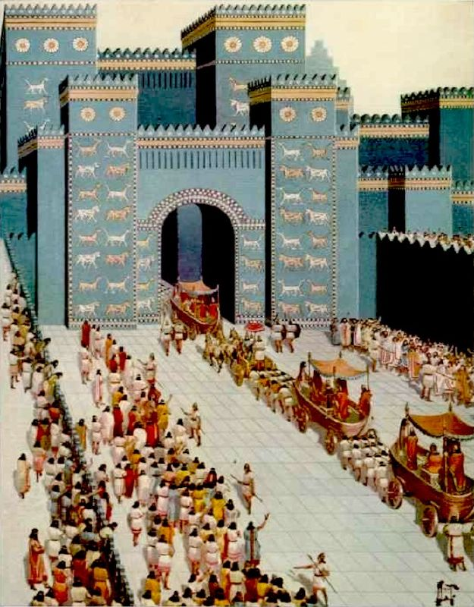

Slide 29
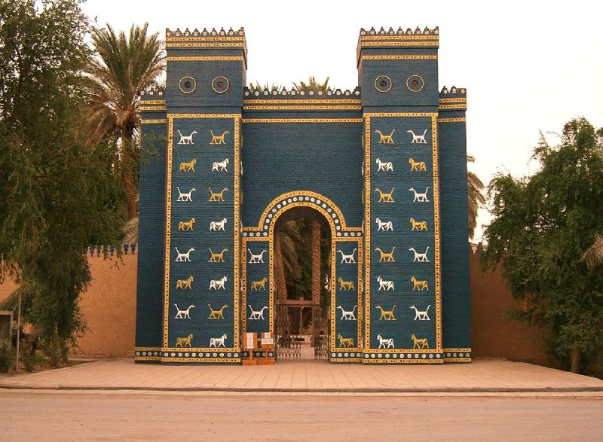

Slide 30
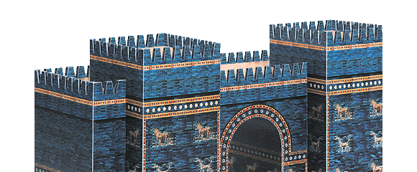
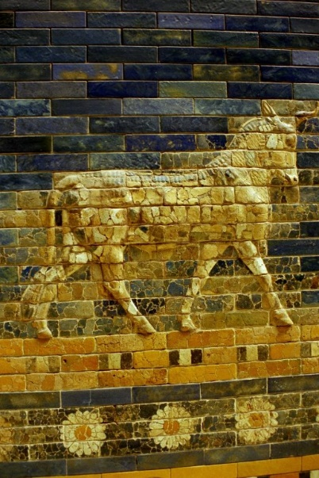
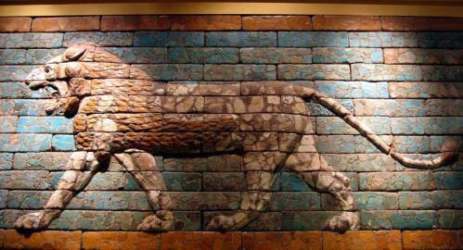

Slide 31
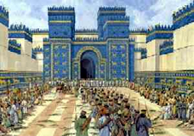

Slide 32
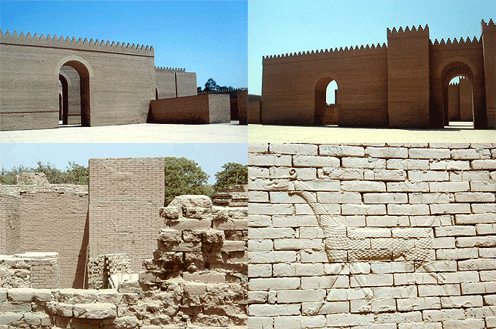

Slide 33
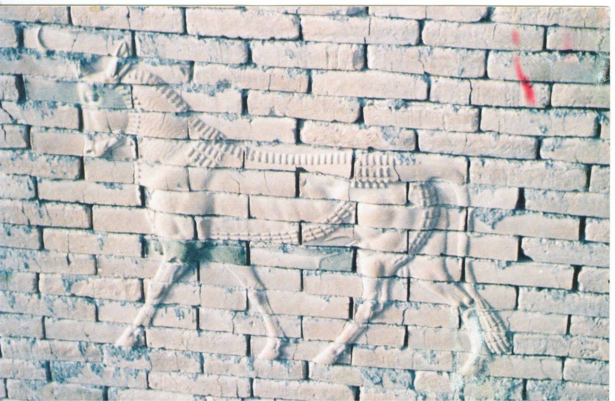

Slide 34
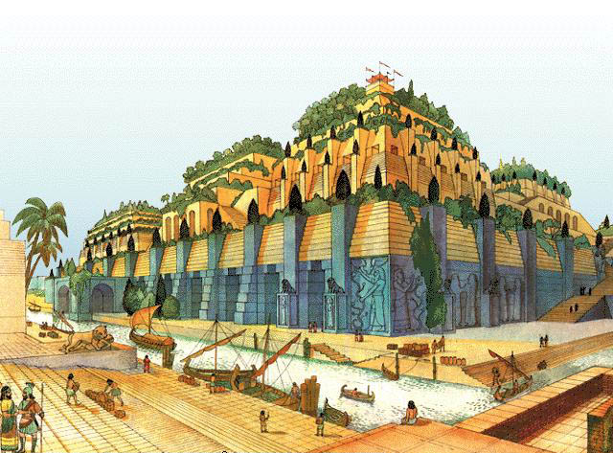

Slide 35
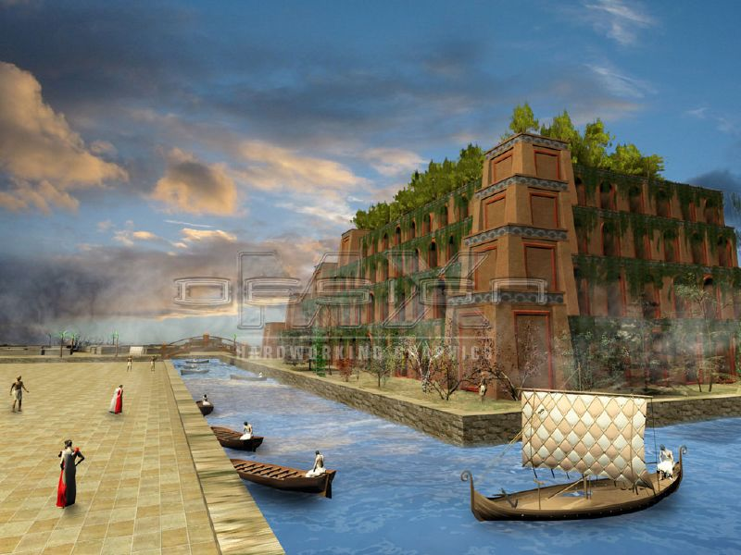

Slide 36
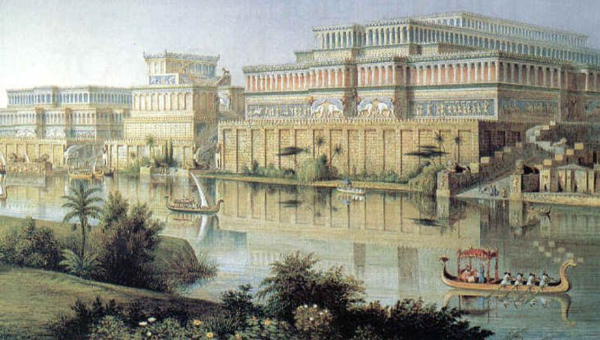

Slide 37
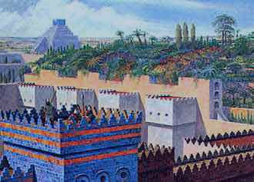

Slide 38
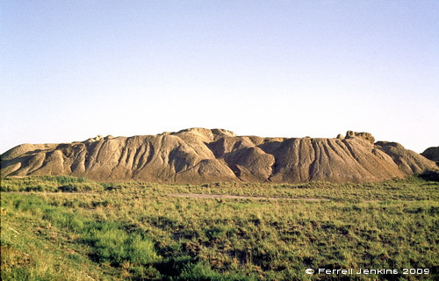

Slide 39
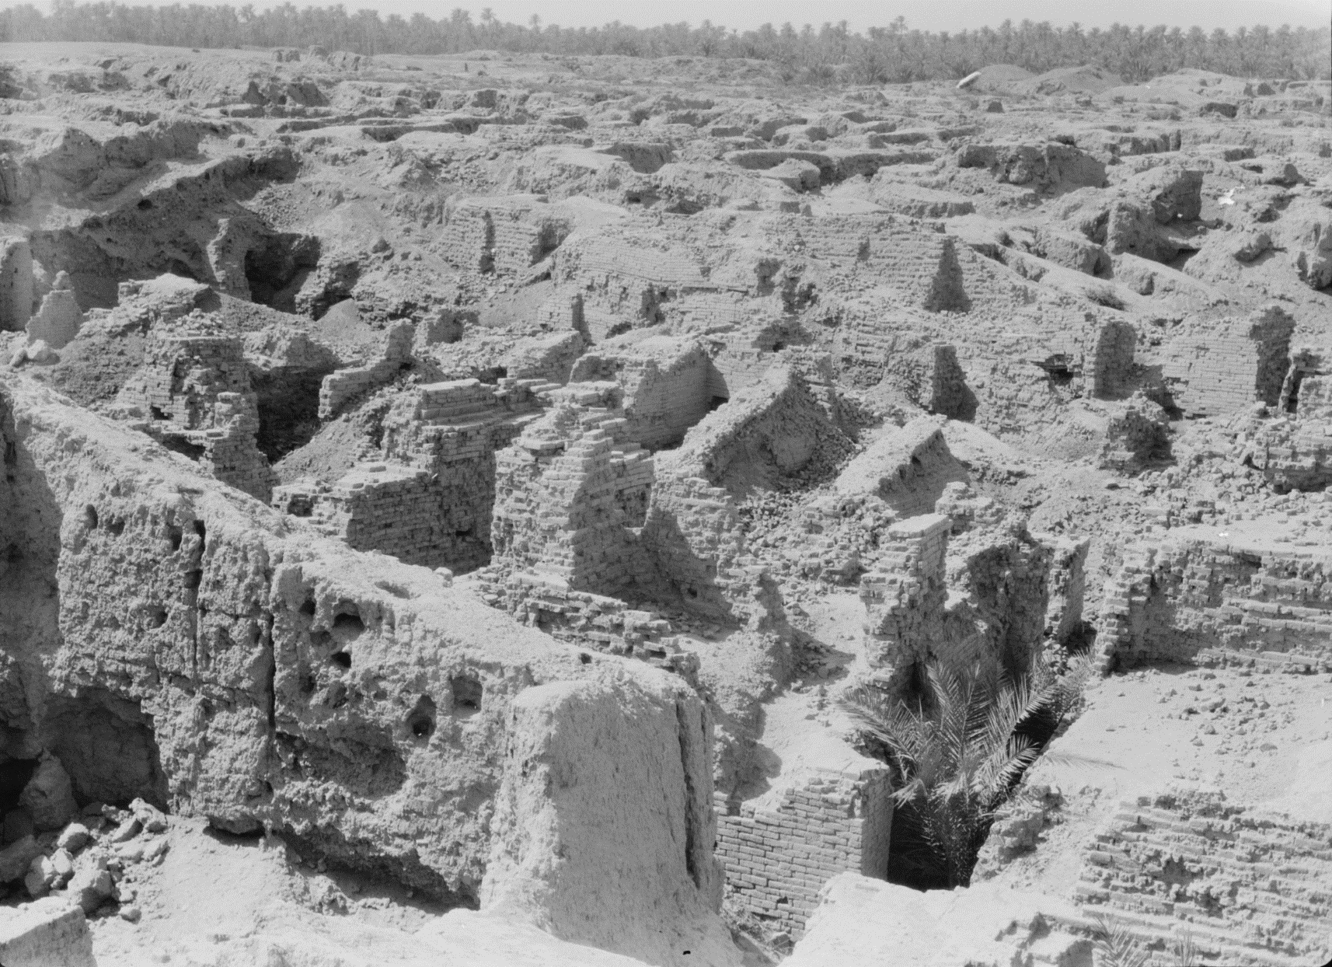

Slide 40
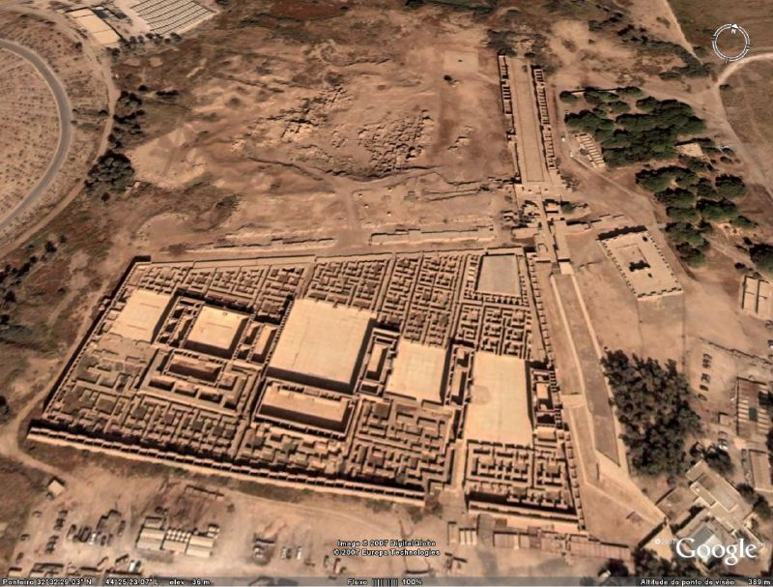

Slide 41
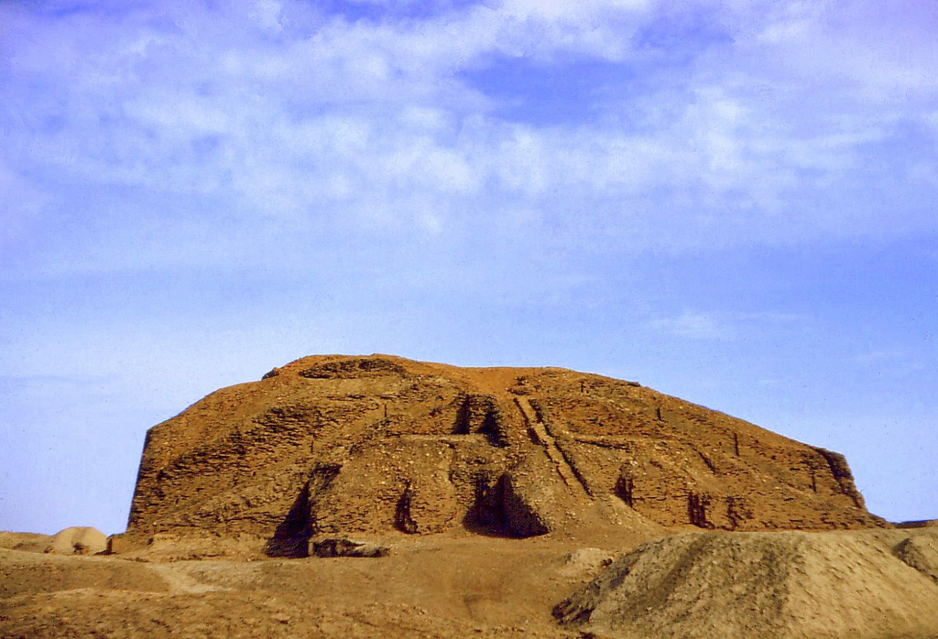

Slide 42
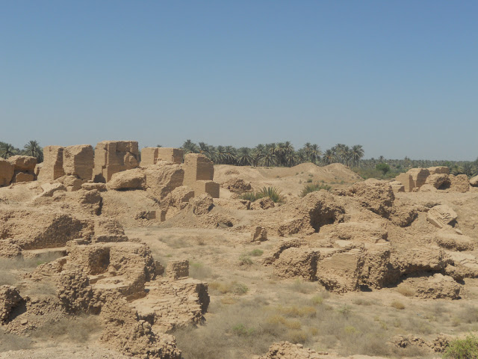

Slide 43
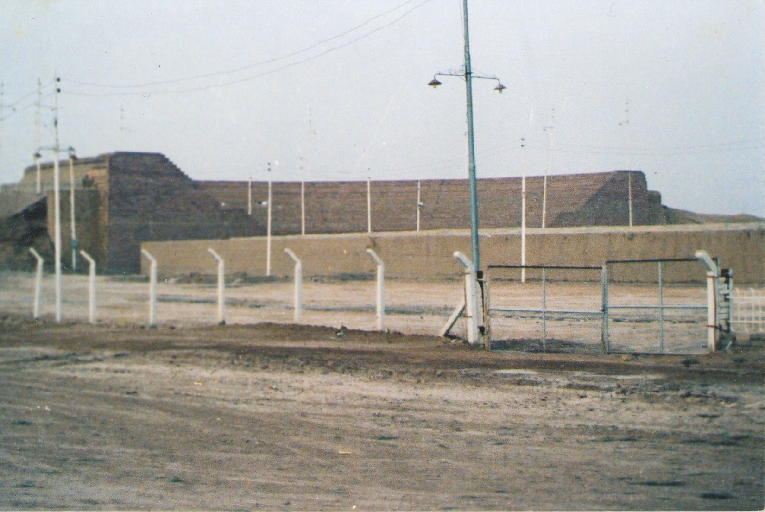

Slide 44
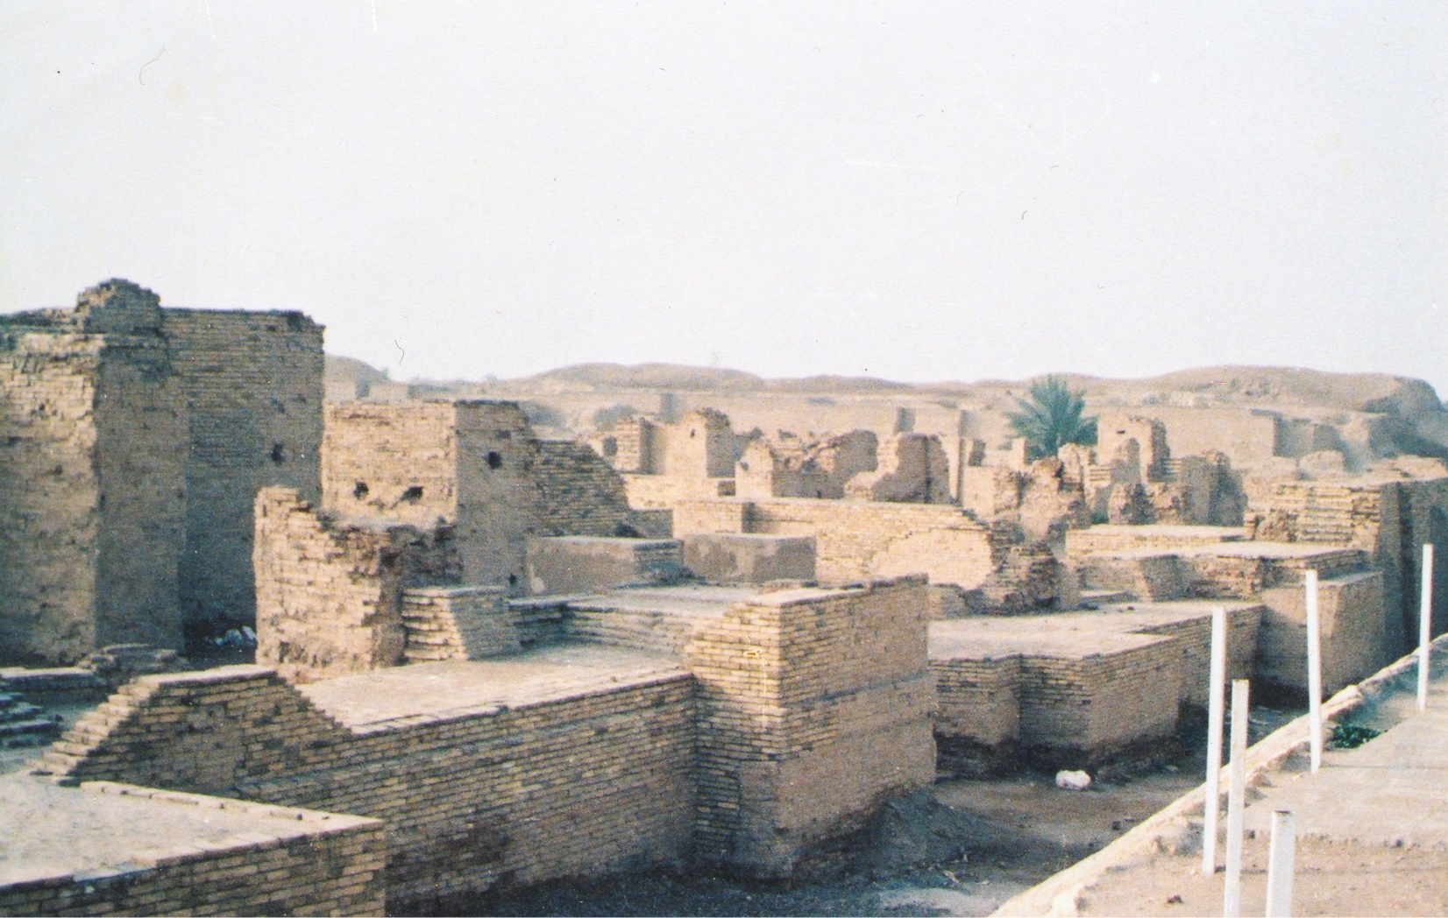

Slide 45
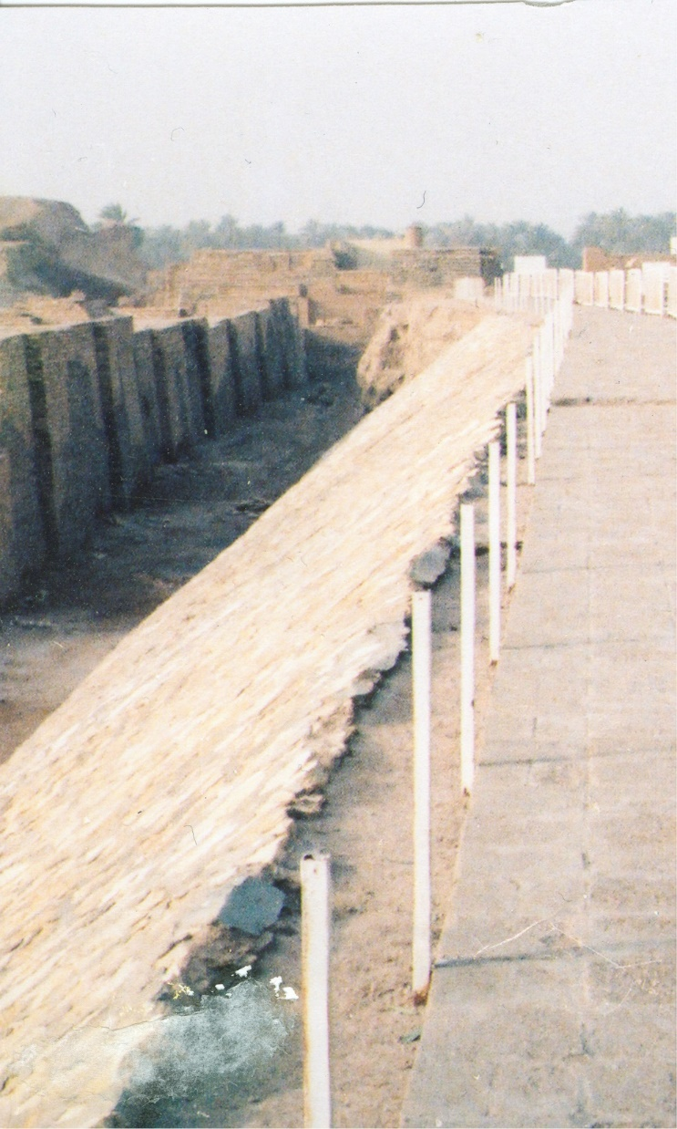

Slide 46
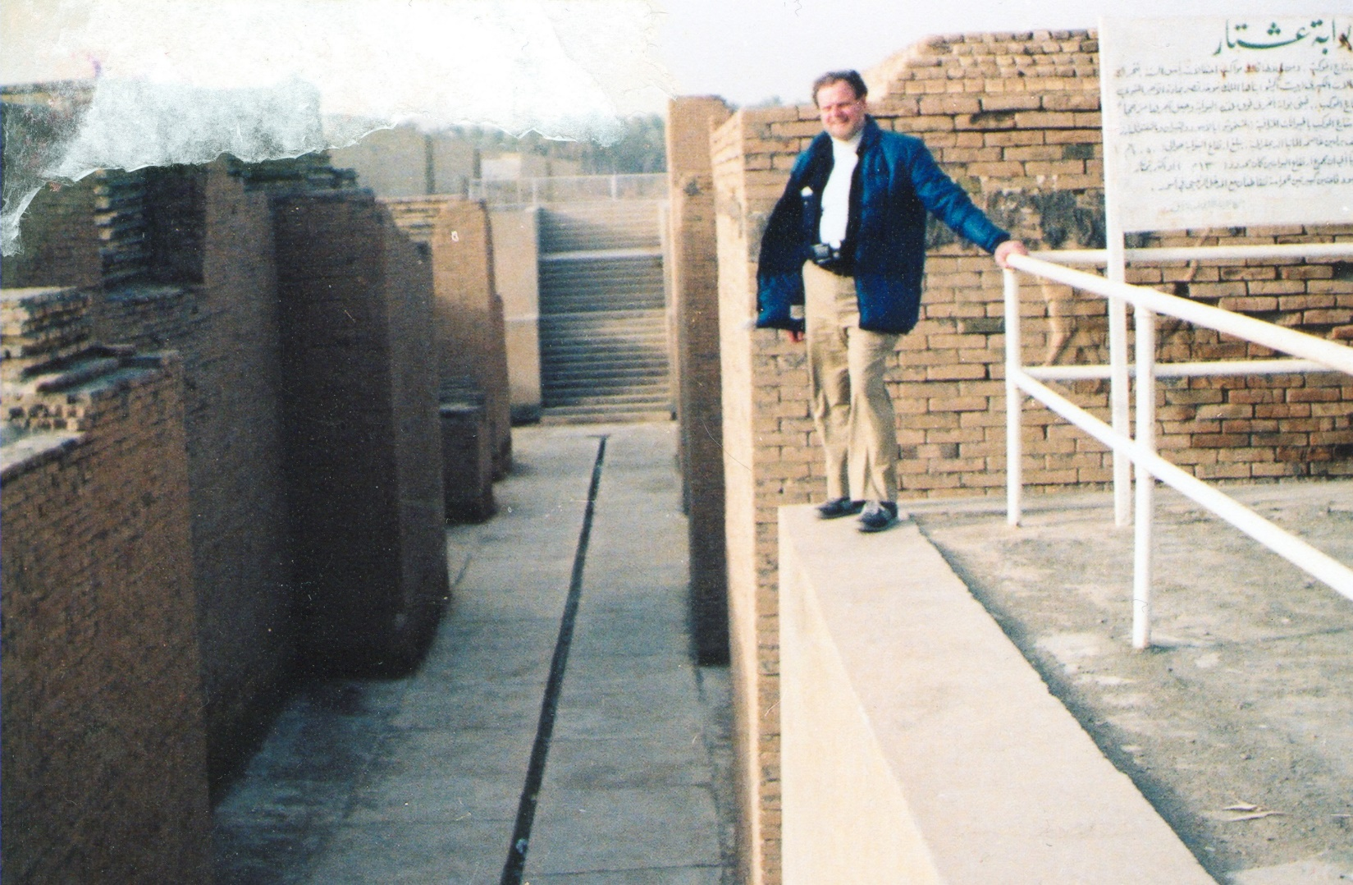

Slide 47
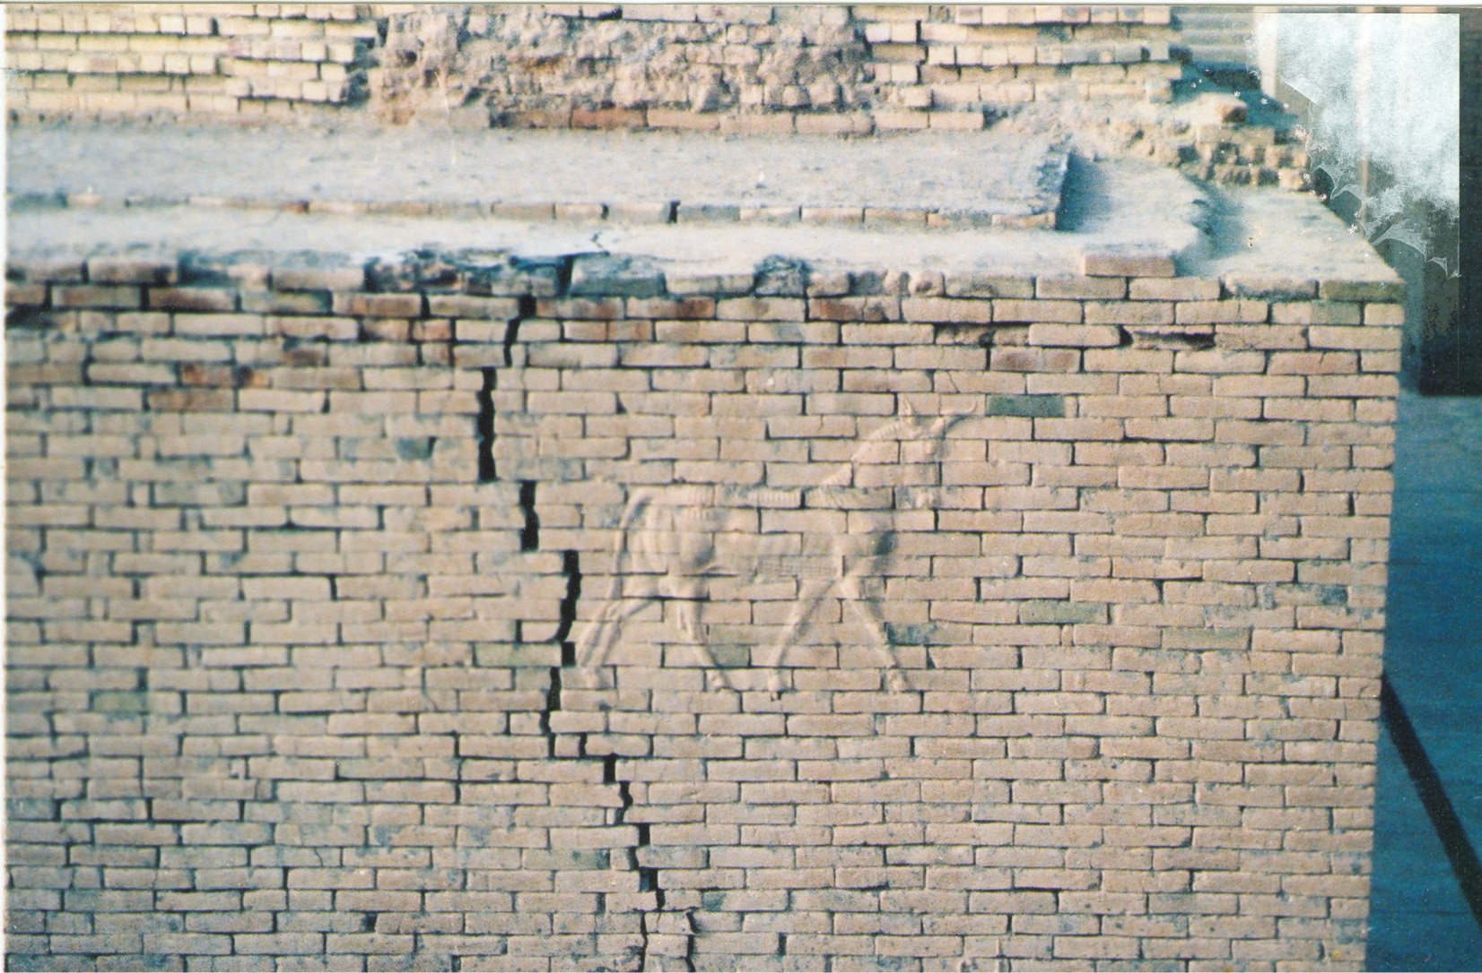

Slide 48
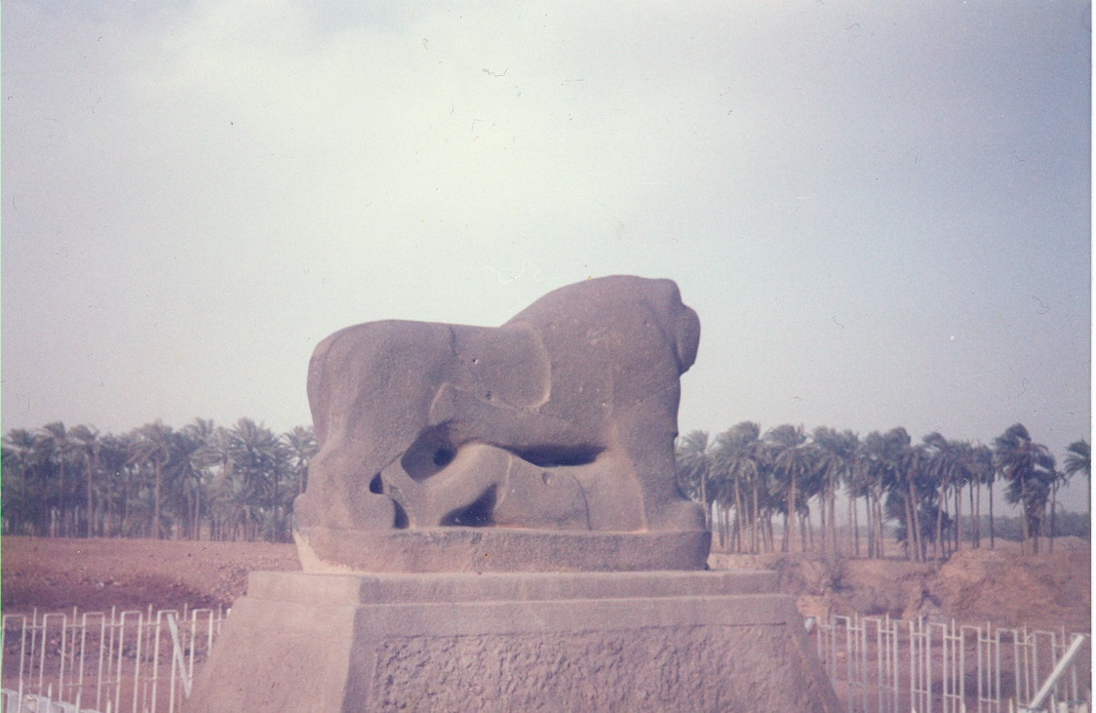

Slide 49
Los 4 reinos de Daniel La vida bajo los persas Entre los testamentos
Lección 3

Slide 50
Objetivos de la clase
Entender cómo cambió el orden mundial desde el cierre del Antiguo Testamento hasta el comienzo del Nuevo Testamento
Estudiar cómo los acontecimientos entre los Testamentos afectan el Nuevo Testamento
Aprender en qué maneras el cambio en el orden mundial y los años de silencio prepararon al mundo para la venida del Mesías en la plenitud del tiempo.

Slide 51
Clase | Lección
1 | Un mundo radicalmente diferente en la plenitud de los tiempos
2 | Los 4 reinos de Daniel: Babilonia y Persia
3 | Los 4 reinos de Daniel - La vida bajo los persas
4 | Los 4 reinos de Daniel: griego / Alejandro Magno y la helenización del mundo
5 | Norte y sur en Daniel: Ptolomeos y seléucidas
6 | Antíoco IV Epífanes
7 | Los macabeos
8 | Los 4 reinos de Daniel – el hierro romano
9 | El gobierno y la justicia romanos
10 | Las vías y navegación romanas
11 | La reacción judía – El surgimiento de las sectas
12 | La familia de Herodes
13 | La plenitud de los tiempos – Un repaso
D
A
N
I
E
L

Slide 52
Viviendo en tiendas
2090 aC
Abraham sale de Ur.
1970 aC
Isaac nace a Abraham y Sara.
1920 aC
Jacob se casa y tiene muchos hijos.
1875 aC
La familia de Jacob se muda a Egipto
1700 aC
Los israelitas son esclavos en Egipto
1446 aC
Moisés saca a los israelitas de Egipto
Entrando en Egipto y saliendo de nuevo
Helenístico
Profetas y reyes
Reino dividido
960 aC
Salomón construye el templo.
1011 aC
David llega a ser rey.
1400 aC
Los israelitas entran la tierra prometida
1445 aC
Moisés recibe los Diez Mandamientos
331-164 aC
605 aC
Jerusalén es tomada y cautivos son llevados
De regreso a la ciudad
Lejos de casa
586 aC
Jerusalén, el templo, y los muros de la ciudad son destruidos.
538 aC
El primer grupo de judíos vuelve a Jerusalén.
516 aC
El segundo templo se construye.
445 aC
Nehemías completa la contrucción de los muros de Jerusalén.
430 aC
El último libro del Antiguo Test. se escribe.
Alejandro Magno vence a Persia – 330 aC
Periodo persa 539-331 aC
Ptolomeos - Egipto
320–198 aC
Todas las fechas son aproximadas.
Seleucos - Siria
198–167 aC
Hasmoneo 164-63 BC
Hasmoneo
166–63 aC
Juan escribe Apocalipsis
90 dC
Jerusalén destruida
70 dC
Viajes de Pablo
35 – 66 dC
Vida de Jesús
4 aC– 30 dC
Romano Pompeyo captura Jerusalén
– 63 aC
Periodo romano 63 aC a 70 dC++

Slide 53
Huida a Egipto, familia con burro
Mateo 27:45-50 (NBLA)
45 Desde la hora sexta hubo oscuridad sobre toda la tierra hasta la hora novena.
46 Y alrededor de la hora novena, Jesús exclamó a gran voz, diciendo: «Elí, Elí, ¿lema sabactani?». Esto es: «Dios Mío, Dios Mío, ¿por qué me has abandonado?».
47 Algunos de los que estaban allí, al oírlo, decían: «Este llama a Elías».
48 Al instante, uno de ellos corrió, y tomando una esponja, la empapó en vinagre, y poniéndola en una caña, le dio a beber.
49 Pero los otros dijeron: «Deja, veamos si Elías lo viene a salvar».
50 Entonces Jesús, clamando otra vez a gran voz, exhaló el espíritu.
¿Por qué hablaba Jesús en arameo?
Notes:
5/10/2008

Slide 54
IMPERIO MEDO-PERSA
Escala de millas

Slide 55
Los cuatro reinos

Slide 56
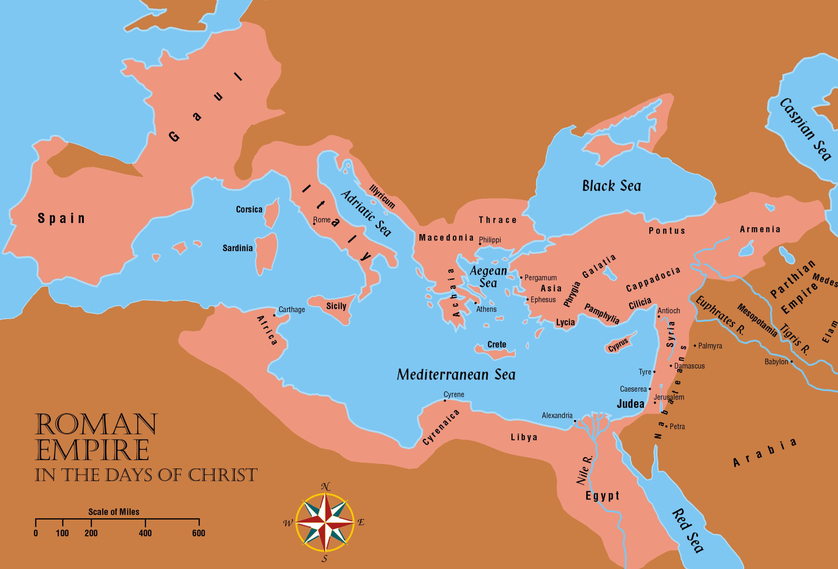
Hechos 2:5 Había judíos que moraban en Jerusalén, hombres piadosos, procedentes de todas las naciones bajo el cielo.
IMPERIO ROMANO
EN LOS DIAS DE CRISTO

Slide 57
Resultados del Imperio persa
Difusión de la cultura oriental – Como el último gran imperio oriental, Persia proporcionó un contrapunto a la cultura griega.
Red viaria – el más famoso de los caminos persas que va de Persépolis a Sardis en Asia Menor
Idioma arameo – El arameo era el idioma del gobierno persa y llegó a ser el idioma común que conectaba el Imperio persa.
Dispersión del pueblo judío – Ciro, al permitir que los judíos regresaran a Judá, comenzó una buena relación y el pueblo judío se dispersó aún más.
Sanedrín – empezó durante el Imperio persa
Fronteras para el Imperio griego/el mundo

Slide 58
Eventos bíblicos y persas
Gobernante persa | Fechas | Escritura | Complete el evento bíblico
 | 740-690 aC | Isa 44:28, 45:1
Ciro | 539-530 aC | 2 Cr 36:22-23
 |  | Daniel 1:21
 |  | Daniel 10:1
Cambises II | 530-522 aC |  | 526 aC Conquista a Egipto
Darío I | 522-486 aC |  | 500 aC Altura del poder persa 490 aC Derrota de los persas en Maratón
 |  | Esdras 4:4-5
 |  | Esd 4:24-6:12
 |  | Hageo 1:1
 |  | Zacarías 1:1
Jerjes I (Asuero) | 486-465 aC |  | 480/479 aC Persas derrotados en Termópilas, Salamina
 |  | Esdras 4:6
 |  | Ester
Artajerjes I | 464-423 aC |  | Edad de oro griega 461-431 aC Profecía de Malaquías 433 a.C. Las guerras del Peloponeso comienzan, 431 aC
 |  | Esdras 4:7-23
 |  | Neh 2:1-8
Darío II | 423-404 aC |  | Terminan las guerras del Peloponeso, 404 aC
Ciro – reconstrucción Jerusalén/templo
Ciro – declara que Israel puede volver
Daniel en Babilonia hasta el 1er año de Ciro
Daniel tiene visión en 3er año de Ciro
Desanimó al pueblo de Judá
Trabajo en la casa de Dios en Jerusalén detenido
Trabajo en la casa de Dios en Jerusalén
Visiones del Señor
Habitantes de Judá y Jerusalén acusados
Ester constituida reina/salva al pueblo
Trabajo en la casa de Dios en Jerusalén detenido
Déjeme ir y reconstruir muros

Slide 59
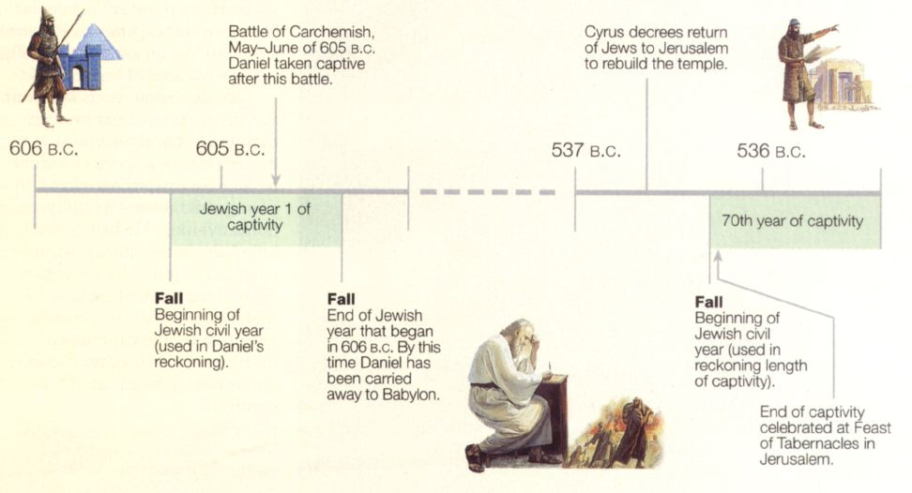
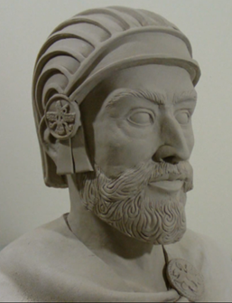
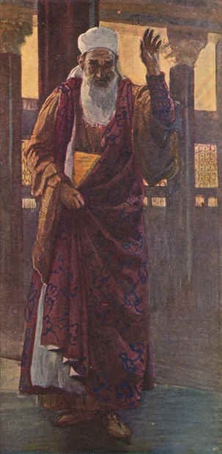
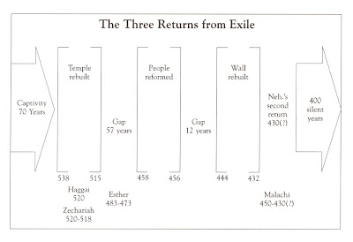
¿Cómo podría Isaías saber 100 a 150 años antes del nacimiento de Ciro?
Ciro nació ~ 600 aC o ~ 575 aC
Isaías
profetizó
740 a 690 aC

Slide 60
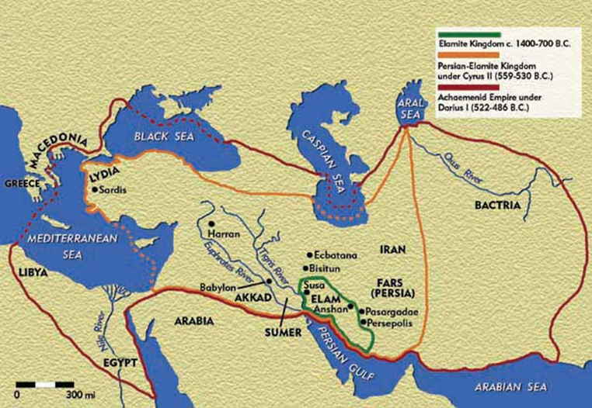
Verde: Reino elamita, c. 1400-700aC
Anaranjado: Reino persa-elamita bajo Ciro II (559-530 aC)
Rojo: Imperio arqueménida bajo Darío I (522-486 aC)

Slide 61
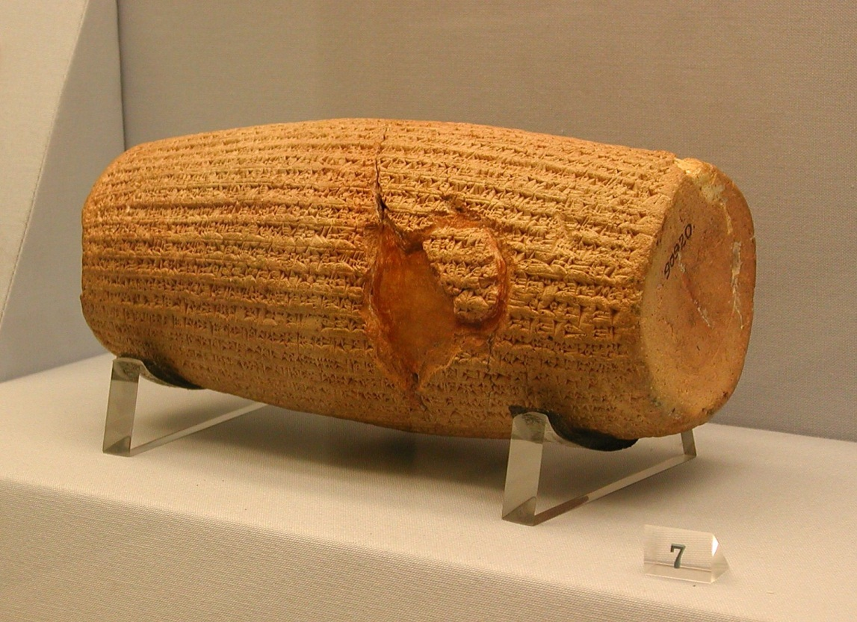
Y en el primer año de Ciro, rey de Persia, para que se cumpliera la palabra del SEÑOR por boca de Jeremías, el SEÑOR movió el espíritu de Ciro, rey de Persia, y este envió a proclamar de palabra y también por escrito, por todo su reino: «Así dice Ciro, rey de Persia: “El SEÑOR, el Dios de los cielos, me ha dado todos los reinos de la tierra, y me ha designado para que yo le edifique una casa en Jerusalén, que está en Judá. Quien de entre ustedes sea de Su pueblo, suba allá, y el SEÑOR su Dios sea con él”». (2 Crónicas 36:22-23 NBLA; cf. Esdras 1:1-4).

Slide 62
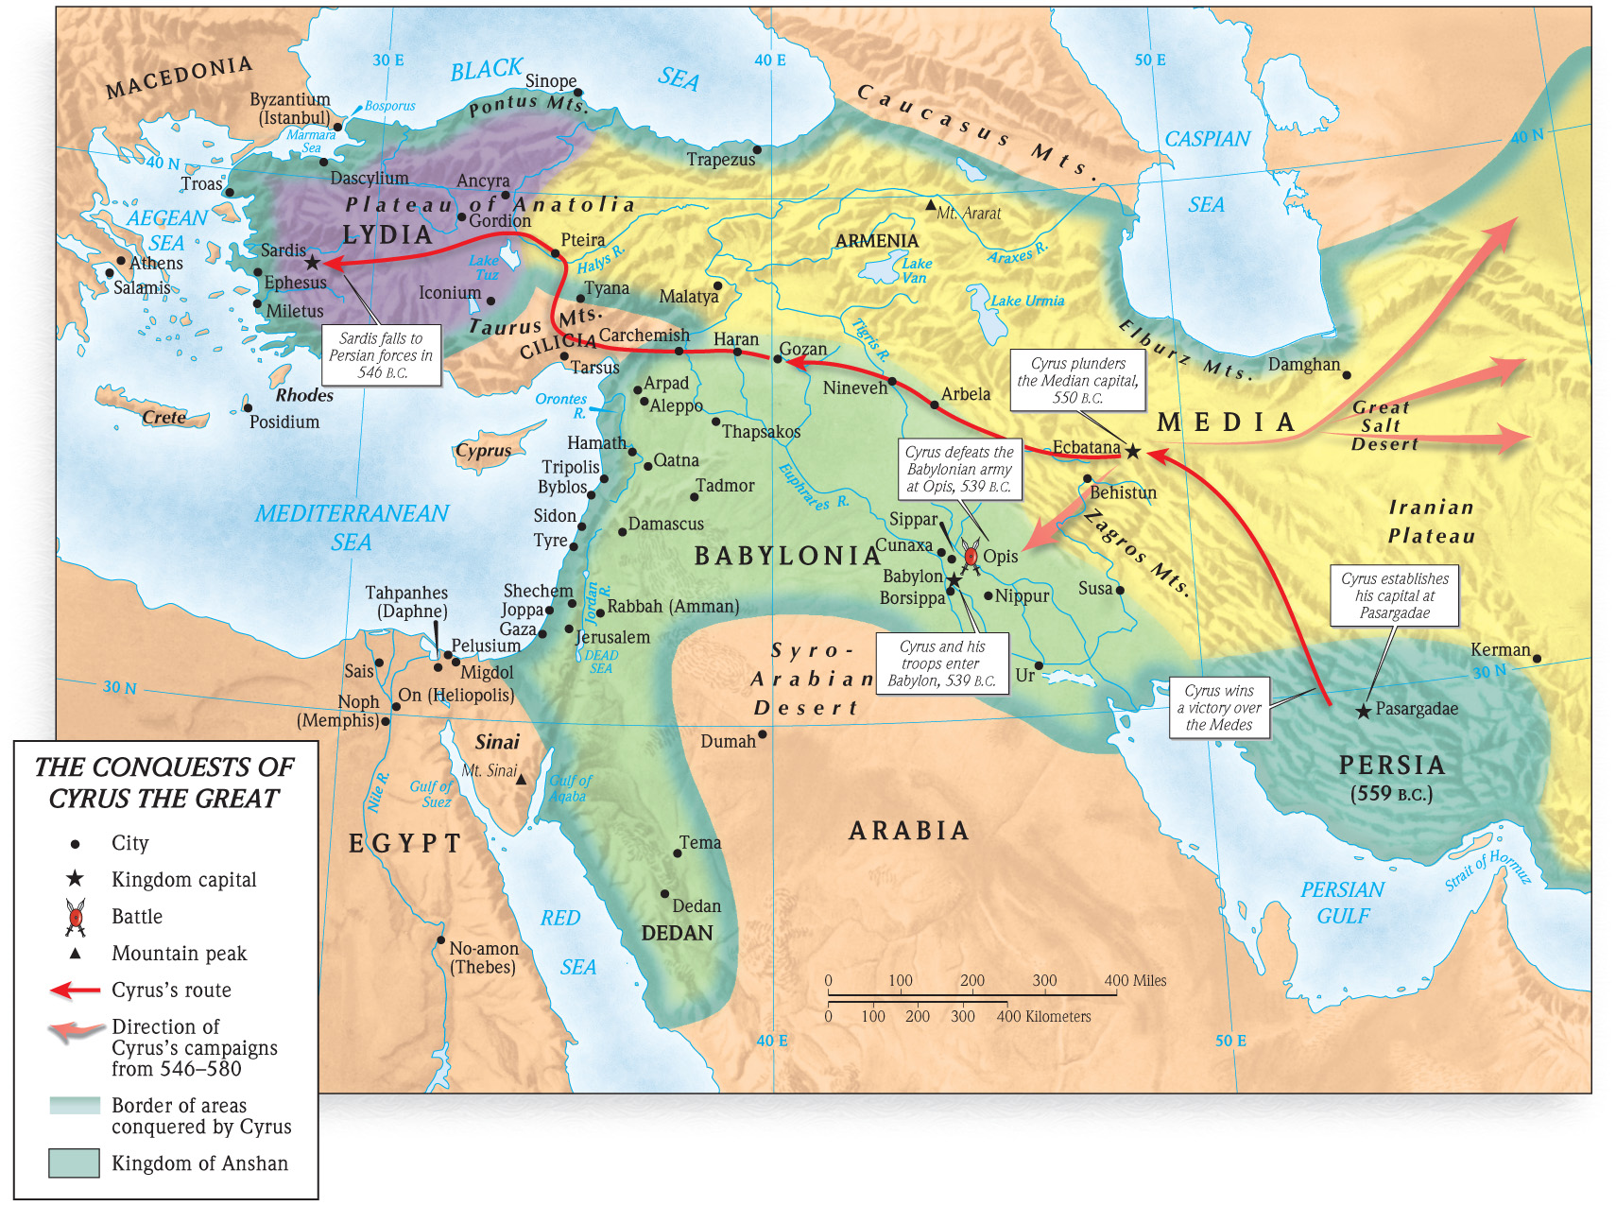
Ciro el Grande
Reina 559-539 aC

Slide 63
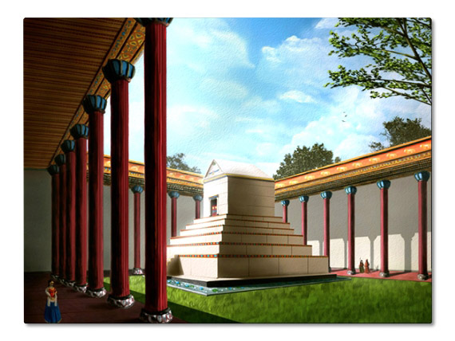
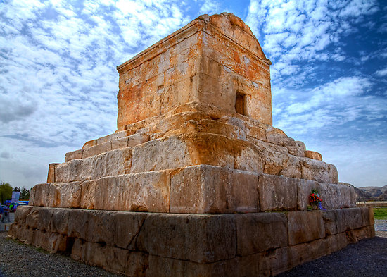
Tumba de Ciro

Slide 64
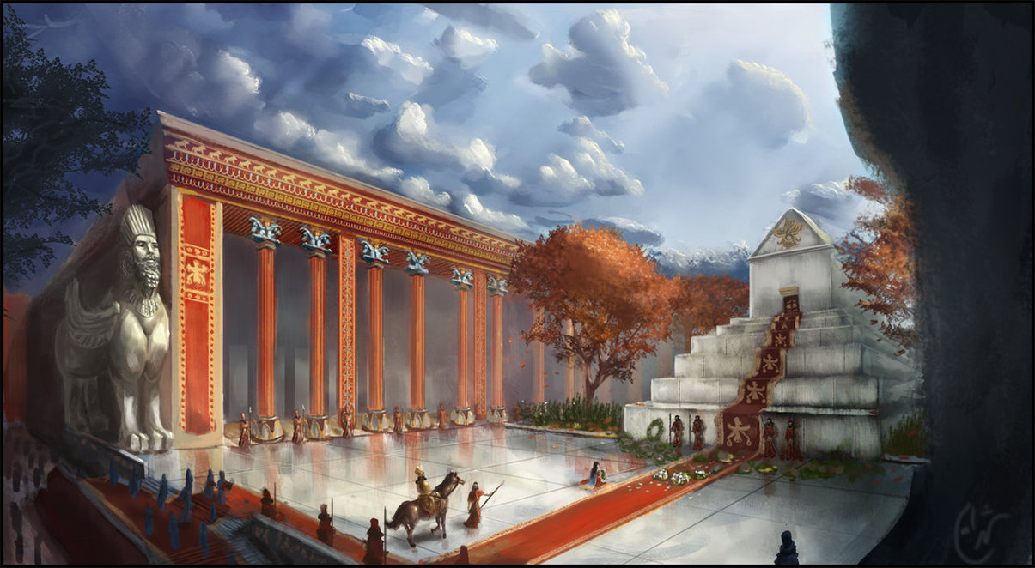

Slide 65
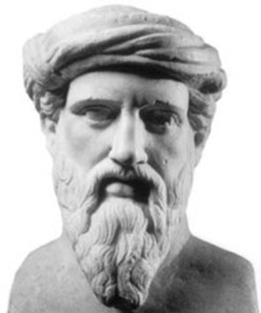
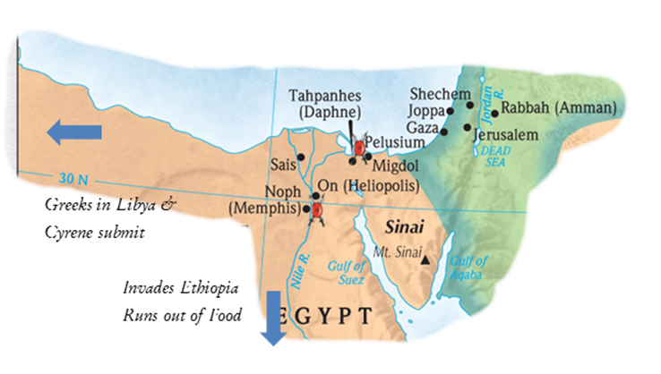
Griegos en Libia y Cirene se someten
Invade a Etiopía Se le acaban los alimentos

Slide 66
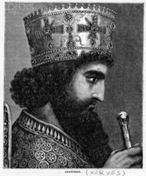
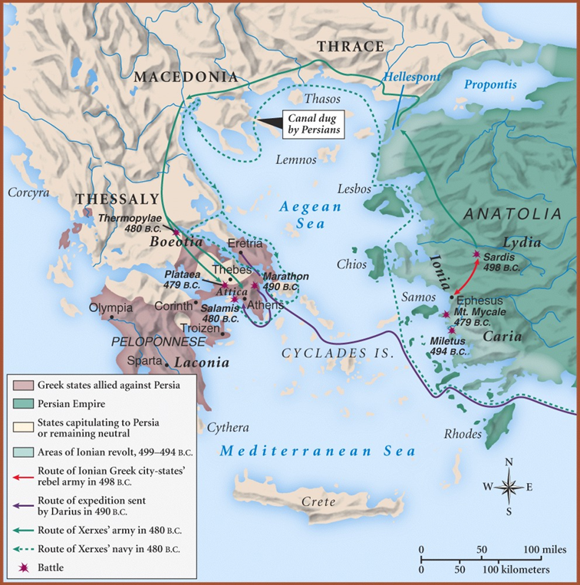
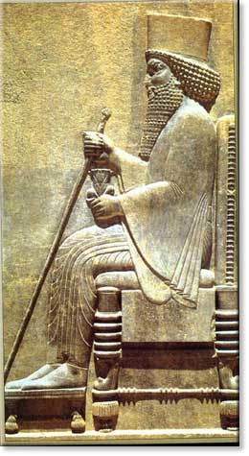
480/479 aC
Estados griegos aliados contra Persia Imperio persa Estados que se rinden ante Persia o permanecen neutrales Áreas de revuelta jonia, 499-494 aC Ruta del ejército rebelde de las ciudades estados griegas jonias en 498aC Ruta de la expedición enviada por Darío en 490aC Ruta del ejército de Jerjes en 480aC Ruta de la armada de Jerjes en 480aC Batalla
Jerjes I

Slide 67
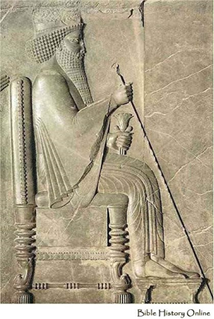
Estados griegos aliados contra Persia Imperio persa Estados que se rinden ante Persia o permanecen neutrales Áreas de revuelta jonia, 499-494 aC Ruta del ejército rebelde de las ciudades estados griegas jonias en 498aC Ruta de la expedición enviada por Darío en 490aC Ruta del ejército de Jerjes en 480aC Ruta de la armada de Jerjes en 480aC Batalla

Slide 68
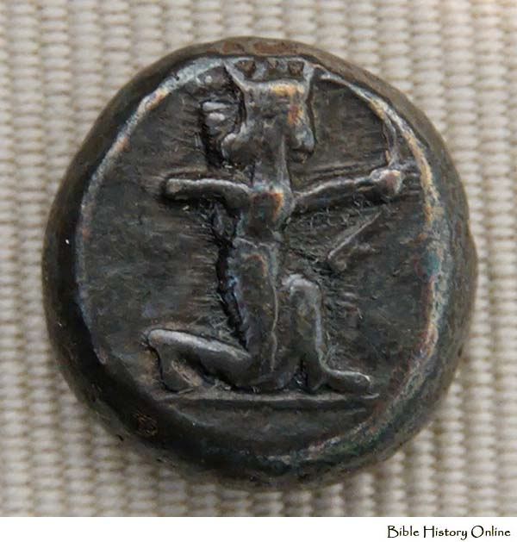
Reyes persas – Siempre corriendo
Moneda de oro dárico, 490 aC
Siclo de plata del rey Darío I,
500-490 aC que muestra al rey de Persia disparando su arco
Dárico doble que muestra a un rey persa corriendo con un arco en la mano, 330-300 aC

Slide 70
Notes:
As you walk from the parking lot to the Persepolis site, you are immediately struck by the 450 metre wide, 125,000 square metre terrace on which Persepolis is built. Partially constructed, partially cut from Kuh-e Rahmet - the Mountain of Mercy' - the height of the terrace reaches 18 meters on the side facing us. The terrace rock blocks are joined together with metal staples, the first such use in construction. Complex water delivery and sewerage tunnels lace the solid fillings of the terrace, with a large water tank hiding in the eastern foot of the mountain.

Slide 72
Notes:
And so there it was the monumental Main Staircase, leading up the terrace to the Gate of all Nations. The stairs are relatively undecorated, and topped Ziggurat shaped edges, as seen in this shot.

Slide 73
Notes:
The staircase is a dual one, with the northern rise from where I took this shot being reserved for Persians and the southern rise in the background being used by its subjects. The 111 steps on either side raise by a mere 10cm each to allow guests to ascend without being troubled by their robes. Recently the steps have, justly, been covered by timber steps to protect them from the growing tourism.

Slide 74
Notes:
Climbing the second rise of the Northern Staircase, facing south, the Palace of Darius is the first thing you notice, depsite the Apadana Hall standing in between. There's a strange light here. The sky changes between grey and blue, and only a polaroid filter recovers the blue sky to a degree. Similarly the blocks appear yellowish, eventhough they are by and large grey limestone and marble. Maybe its the sand that's everywhere. * 28 Oct '08 - 250 Views

Slide 75
Notes:
As I walked to the Gate of all Nations, I kept looking to the south and began to discern the Apadana Palace and its northern Staircase from the much better preserved 'Tachara'. * 15 Oct '08 - 250 views

Slide 76
Notes:
The Gate of all Nations consisted of a 25sqm with four columns and portals on the east and west, Each portal had two leafed doors. Each portal is headed by a lamassu. A third southern portal was wider, but only its base remains. The lamassu in this photo on the eastern portal are in the form of a bull with the a Persian head. * 28 Oct '08 - 250 Views

Slide 77
Notes:
The two lamassu on the western portal of the Gate of All Nations - the entrance to Persepolis. This lamassu is a bull with the head of a bearded man. The Lamassu is an apotrope, a mythological creature that wards off evil, originated in Babylonia and Assyria. and adopted by the Achaemenids.

Slide 78
Notes:
This dual headed capital of Homa (هما), a griffin like Persian mythical creature, was originally located on top of the columns, like the double headed bulls. In Persian legend, upon the death of the King, the Homa would land on the shoulder of the successor.

Slide 79
Notes:
Two well preserved Homa capitals have been placed along the 'Army Road' walkway behind the Gate of all Nations. These Griffins have become an icon for Persepolis, if not Iran.

Slide 80
Notes:
A good view of the Gate of all Nations from the 'Plaza of the Army' between it and Artaxerxes III's Unfinished Gate, north of Apadana.

Slide 81
Notes:
The pair of unfinished bull headed lamassu is all that remains of the 'Unfinished Gate'. Started by Artaxerxes III, continued by Artaxerxes IV and Darius III, and permanently interrupted by Alexander, this gate was placed directly after the 'Army Road' so that the visitors would have proceeded through it towards to Throne Hall

Slide 82
Notes:
Detail of the north-western bull statue guarding the Throne Hall of Persepolis.

Slide 83
Notes:
Detail of a southern portal with the king, Xerxes receiving officials outsid the frame. A servant with a fly swatter and outside the frame are a weapons aid and a guard.

Slide 84
Notes:
The staircase to the Tripylon, which is presumed to have functioned as the Council Hall. It features a central room with a portal each to the Apadana, the Palace of Xerxes and the Palace of Darius as well as the Harem. These three portals, or gates explain its Tripylon, or 'Triple Gate' name. For this reason some argue the Tripylon was little more than a corridor. The construction date is equally contested, with most agreeing that is was built by Xerxes after the Apadana and the Throne Hall

Slide 85
Notes:
The north side of the Tripylon has a lavishly decorated staircase, which is protected by the same cover as the Apadana Staircase next to it. It makes sense to protect this priceless heritage, but it doesn't help taking photographs, so I resorted again to the remote flash, except that after placing it, I composed wider and didn't notice the flash unit itself came in shot...

Slide 86
Notes:
The Now Ruz motif of the lion attacking the bull, representing fire and earth respectively. Persepolis was originally built to celebrate the Persian New Year, Now Ruz. And, yes I'm still getting the hang of balancing the remote flash, but at least the picture is sharp!

Slide 87
Notes:
Detail of the Trypilion Staircase, showing the Now Ruz lion's bite in close up.

Slide 88
Notes:
Apart from the lion and bull reliefs, the northern Tripylon Staircase is also engraved with rows of protective soldiers. These spear bearing soldiers were called the 'Immortals', numbering always exactly 10,000. The immediate replacement of the loss of any soldier, gave rise to this collective name.

Slide 89
Notes:
Close up of the Tripylon Staircase, showing the alignment of the Immortals.

Slide 90
Notes:
After Xerxes' inscription on the southern wall, three lines of representatives bearing an ever greater variety of gifts for the King lead to the Apadana Staircase's steps.

Slide 91
Notes:
At the Eastern Apadana Staircase's steps, the three lines of representatives are reduced and a line of soldiers walks along the steps leading to the Apadana Hall.

Slide 92
Notes:
Detail of the eastern Apadana Staircase showing Syrian representatives offering a ram to the King.

Slide 93
Notes:
Detail of the eastern Apadana Staircase showing Lydian representatives bring among other gifts a pitcher with Homa shaped handles.

Slide 94
Notes:
Clearly visible to the south of the Apadana is the Tachara, Darius' private palace. Its preservation is ascribed to Alexander's view that it was Xerxes who sacked Athens, while Darius remained, in the Greek view, above blame. Much of Alexander's burning of Persepolis is contradictory though, considering Xerxes was long dead by the time Alexander arrived, and even more dubious, as Alexander was not Greek, but Macedonian.
Comments

Slide 95
Notes:
The Hadish, or dwelling place was Xerxes' private palace seen here with its western staircase. The foundations in the foreground are liekly remains of connecting corridors. Hadish was the likely starting point of the fire that destroyed Persepolis. The complete destruction of a stone construction by fire is attributable to the Persians advanced use of steel staple-like braces to fasten the timber roof to the stone columns and mudbrick walls. As the roof collapsed it drew the walls and columns with it.

Slide 96
Notes:
View up the western steps of the southern staircase. The gift bearing representative reliefs are similar to those found on the Apadana staircase, giving more credence to the presumptive ceremonial use of the Tachara.

Slide 97
Notes:
View up the Hadish's western staircase.

Slide 98
Notes:
View of Persepolis from the tomb of Artaxerxes II back down to the Throne Hall, aka 'The Hall of a Hundred Columns', with in the background ther columns of the Apadana.

Slide 99
Notes:
View from the tomb of Artaxerxes II back down to the Treasury

Slide 100
Los 4 reinos de Daniel Griego/Alejandro Magno y la helenización del mundo Entre los testamentos
Lección 4

Slide 101
Clase | Lección
1 | Un mundo radicalmente diferente en la plenitud de los tiempos
2 | Los 4 reinos de Daniel: Babilonia y Persia
3 | Los 4 reinos de Daniel - La vida bajo los persas
4 | Los 4 reinos de Daniel: griego / Alejandro Magno y la helenización del mundo
5 | Norte y sur en Daniel: Ptolomeos y seléucidas
6 | Antíoco IV Epífanes
7 | Los macabeos
8 | Los 4 reinos de Daniel – el hierro romano
9 | El gobierno y la justicia romanos
10 | Las vías y navegación romanas
11 | La reacción judía – El surgimiento de las sectas
12 | La familia de Herodes
13 | La plenitud de los tiempos – Un repaso
D
A
N
I
E
L

Slide 102
Viviendo en tiendas
2090 aC
Abraham sale de Ur.
1970 aC
Isaac nace a Abraham y Sara.
1920 aC
Jacob se casa y tiene muchos hijos.
1875 aC
La familia de Jacob se muda a Egipto
1700 aC
Los israelitas son esclavos en Egipto
1446 aC
Moisés saca a los israelitas de Egipto
Entrando en Egipto y saliendo de nuevo
Helenístico
Profetas y reyes
Reino dividido
960 aC
Salomón construye el templo.
1011 aC
David llega a ser rey.
1400 aC
Los israelitas entran la tierra prometida
1445 aC
Moisés recibe los Diez Mandamientos
331-164 aC
605 aC
Jerusalén es tomada y cautivos son llevados
De regreso a la ciudad
Lejos de casa
586 aC
Jerusalén, el templo, y los muros de la ciudad son destruidos.
538 aC
El primer grupo de judíos vuelve a Jerusalén.
516 aC
El segundo templo se construye.
445 aC
Nehemías completa la contrucción de los muros de Jerusalén.
430 aC
El último libro del Antiguo Test. se escribe.
Alejandro Magno vence a Persia – 330 aC
Periodo persa 539-331 aC
Ptolomeos - Egipto
320–198 aC
Todas las fechas son aproximadas.
Seleucos - Siria
198–167 aC
Hasmoneo 164-63 BC
Hasmoneo
166–63 aC
Juan escribe Apocalipsis
90 dC
Jerusalén destruida
70 dC
Viajes de Pablo
35 – 66 dC
Vida de Jesús
4 aC– 30 dC
Romano Pompeyo captura Jerusalén
– 63 aC
Periodo romano 63 aC a 70 dC++

Slide 103
Los cuatro reinos

Slide 104
Sala de conciertos del ágora de Atenas de Agrippa
¿Por qué enardecía Pablo en Atenas?
Hechos 17:16 Mientras Pablo los esperaba en Atenas, su espíritu se enardecía dentro de él al contemplar la ciudad llena de ídolos.
Sala de conciertos del ágora de Atenas de Agrippa
Notes:
Se construyó una sala de conciertos en el ágora durante la época romana. Durante este tiempo, el ágora ya no era un centro político, sino que tenía un propósito más cultural.

Slide 105
Atenas
Lugares Pablo razón con la gente
¿¿Sinagoga??
Agora
Areópago

Slide 106
Hechos 17
Hechos 17:17 Así que discutía en la sinagoga con los judíos y con los gentiles temerosos de Dios…

Slide 107
Ágora de Atenas y Stoa de Attalos desde el oeste
Hechos 17:17 Así que discutía … diariamente en la plaza con los que estuvieran presentes.
Agora de Atenas (plaza del mercado) y Estoa de Atalos desde el oeste
Notes:
El Ágora
Al pie de la acrópolis, el antiguo ágora (o mercado) se extendía hacia la ciudad. Comerciantes de todo el Mediterráneo acudían al ágora ateniense para vender sus mercancías en puestos, mesas o puestos alquilados. Cada vendedor tenía que pagar una tarifa a las autoridades locales, y un consejo general operaba para asegurar tratos justos.
La zona del ágora fue poblada en el Neolítico y utilizada como cementerio hasta el siglo VI a. C., cuando se erigieron edificios comunales. El siglo V fue un momento significativo para la construcción; el área continuó llenándose de estructuras, estatuas y pinturas durante los siguientes dos siglos.
El ágora era el centro civil de la antigua Atenas. Aquí se realizaban encuentros sociales, políticos y jurídicos. Disputas, discusiones e investigaciones tuvieron lugar en la stoa, estructuras con columnas que bordean el mercado.
En la época romana, el ágora tenía un propósito más cultural. Fue visitado por turistas y se mantuvo prominente hasta el 267 d.C., cuando los hérulos destruyeron gran parte de la ciudad. El Alarico contribuyó al daño en el 396 d. C. El ágora fue reocupada pero nuevamente abandonada cuando los eslavos invadieron (582 d. C.).

Slide 109
Estoa de Atalos y Plaza (Agora) desde el Areópago. Foto de León Mauldin.

Slide 110
Estoa de Atalos y Plaza (Agora) desde el Areópago. Foto de León Mauldin.
¹⁸También discutían con él algunos de los filósofos epicúreos y estoicos. Y algunos decían: «¿Qué quiere decir este palabrero?». «Parece ser un predicador de divinidades extrañas», decían otros; porque les predicaba a Jesús y la resurrección.
¿Qué reacción tuvieron los atenienses a su mensaje?

Slide 111
Colina de Marte de Atenas desde la acrópolis
Hechos 17.19 Entonces tomaron a Pablo y lo llevaron al Areópago, diciendo: «¿Podemos saber qué es esta nueva enseñanza que usted proclama?
El Areópago de Atenas desde la acrópolis

Slide 112
Colina de Marte de Atenas desde el norte
Hechos 17:21 Pues todos los atenienses y los extranjeros de visita allí, no pasaban el tiempo en otra cosa sino en decir o en oír algo nuevo.
El areópago de Atenas desde el norte

Slide 113
El sermón de Pablo en Atenas
Hechos 17:22 Entonces Pablo poniéndose en pie en medio del Areópago, dijo: «Varones atenienses, percibo que ustedes son muy religiosos en todo sentido.
Notes:
Hechos 17:19-22: El Areópago (Colina de Marte) en Atenas, donde Pablo hizo su defensa ante los atenienses.
Imágenes de la Biblia Quickverse-Parson

Slide 114
El sermón de Pablo en Atenas
El areópago en Atenas

Slide 115
El sermón de Pablo en Atenas
Hechos 17:22 Entonces Pablo poniéndose en pie en medio del Areópago, dijo: «Varones atenienses, percibo que ustedes son muy religiosos en todo sentido.
Notes:
Hechos 17:19-22: El Areópago (Colina de Marte) en Atenas, donde Pablo hizo su defensa ante los atenienses.
Imágenes de la Biblia Quickverse-Parson

Slide 116
Un altar al Dios desconocido
Hechos 17:23 Porque mientras pasaba y observaba los objetos de su adoración, hallé también un altar con esta inscripción: “AL DIOS DESCONOCIDO”.
Altar situado en la colina del Palatino, Roma
Notes:
El altar de arriba está ubicado en la Colina Palatina, Roma, donde una vez estuvieron los palacios de los Césares. Data de aproximadamente 100 aC y tiene la inscripción, ´Al Dios desconocido.´ El apóstol Pablo vio un altar así mientras esperaba en Atenas a que Timoteo y Silas se unieran a él. Usó el celo religioso de los atenienses para adorar a dioses de los que ni siquiera conocen el nombre como un trampolín para hablarles sobre el Dios VERDADERO:
"Mientras Pablo los esperaba(Timoteo y Silas)en Atenas, su espíritu se conmovió en él, cuando vio la ciudad enteramente entregada a la idolatría(por ejemplo, estatuas, imágenes o cualquier objeto utilizado como ayuda para adorar a dioses falsos o al Dios verdadero).Por eso disputaba en la sinagoga con los judíos y con los piadosos, y en la plaza cada día con los que se reunían con él."Entonces ciertos filósofos de los epicúreos(seguidores de Epicuro. Enseñaban que el objetivo más alto del hombre era buscar una vida placentera y tranquila).y de los estoicos(enseñaban que la felicidad del hombre consistía en ponerse en armonía con el curso del universo.),se encontró con él. Y algunos decían: ¿Qué dirá este charlatán? otros, parece ser un presentador de dioses extraños, porque les anunció a Jesús y la resurrección.
"Entonces Pablo se paró en medio de la colina de Marte(el Areópago o colina rocosa en Atenas donde se llevó a cabo el tribunal supremo ateniense y el tribunal de la moral),y dijo: [Vosotros] hombres de Atenas, veo que en todas las cosas sois demasiado supersticiosos. Porque al pasar y contemplar vuestras devociones, hallé un altar con esta inscripción:AL DIOS DESCONOCIDO. A quien, pues, adoráis sin saberlo, a él os declaro.(Hechos 17:16-18, 22-23)
Referencias bíblicas: Hechos 17(Biblia KJV) Fuentes utilizadas: Diccionario Bíblico de Easton

Slide 117
Hechos 17 Pablo en Atenas
Hechos 17:23 …Pues lo que ustedes adoran sin conocer, eso les anuncio yo. 24 »El Dios que hizo el mundo y todo lo que en él hay, puesto que es Señor del cielo y de la tierra, no mora en templos hechos por manos de hombres.

Slide 118
El helenismo - devoción o imitación del pensamiento, las costumbres o los estilos griegos antiguos.
Un cuerpo de ideales humanísticos y clásicos asociados con la antigua Grecia e incluyendo la razón, la búsqueda del conocimiento y las artes, la moderación, la responsabilidad cívica y el desarrollo corporal.
Los epicúreos - en un sentido estricto, la filosofía enseñada por Epicuro (341-270 a. C.). En un sentido amplio, es un sistema de ética que significa devoción al placer, la comodidad y la buena vida, con cierta delicadeza de estilo.
El estoicismo - enfatizaba la ética como el enfoque principal del conocimiento humano y enseña el desarrollo del dominio propio y la fortaleza como medio de superación de emociones destructivas; la filosofía sostiene que convertirse en un pensador claro e imparcial permite comprender la razón universal.

Slide 119
Daniel 8:5-7 (NBLA)
5 Al estar yo observando, vi que un macho cabrío venía del occidente sobre la superficie de toda la tierra sin tocar el suelo. El macho cabrío tenía un cuerno prominente entre los ojos.
6 Se dirigió al carnero que tenía los dos cuernos, que yo había visto parado delante del río, y lo acometió con la furia de su poder.
7 Lo vi venir junto al carnero, y enfurecido contra él, hirió al carnero y le rompió los dos cuernos, y el carnero no tenía fuerza para mantenerse en pie delante de él. Lo arrojó en tierra y lo pisoteó, y no hubo nadie que librara al carnero de su poder.

Slide 120
El camino hasta Alejandro Magno
Dos invasiones de Grecia
Pone a guerra los persas/los griegos. ¿Sobrevivirá la cultura de quién?
La Liga de Delian, que numera de 150 a 173 ciudades-estados – Atenas es la Ciudad principal – recauda y retiene los impuestos de otros miembros y los obliga a seguir siendo miembros – Pericles traslada el tesoro a Atenas en 454 a.C. La liga se convierte en el Imperio ateniense.
La edad de oro de Atenas
478-431 aC
El control opresivo de Atenas sobre la Liga de Delian causa el brote de la Guerra del Peloponeso; La liga se disolvió al final de la guerra en 404 aC.
Darío I
490 aC
Jerjes I
480/479 aC
Atenas lleva la guerra a Persia
478-449 aC

Slide 121
El imperio ateniense justo antes de la Guerra del Peloponesio (431 BCE)
Ciudad-estado (fecha de captura)
Cleruquía (guarnición ateniense) (fecha)
Rebelión contra Atenas (fecha)
Territorio ateniense
Territorio de ciudades-estados aliadas
Distrito de Tracia
Distrito helespóntico

Slide 122
El camino hasta Alejandro Magno
Esdras condujo a un grupo a Jerusalén para restaurar la Ley – 458 a.C.
Nehemías va a Jerusalén 445 a.C.
Guerra del Peloponeso
(431– 404 a. C.)
La victoria de Esparta y la destrucción del Imperio ateniense terminaron con el equilibrio de poder en el mundo griego. Sparta es un amo opresivo y sin imaginación.

Slide 123
El camino hasta Alejandro Magno
Mientras tanto
Esdrasc ondujo a un grupo a Jerusalén para restaurar la Ley – 458 a.C.
Nehemías va a Jerusalén 445 aC
Guerra del Peloponeso
(431– 404 a. C.)
Espartala victoria y la destrucción del Imperio ateniense acabaron con el equilibrio de poder en el mundo griego. Esparta es un amo opresivo y sin imaginación.
Los debilita permanentemente, lo que facilita que Filipo los conquiste.

Slide 124
El camino hasta Alejandro Magno
Jenofonte en Persia
Darío murió poco después del colapso de Atenas, y en 402/401, y Ciro puso en marcha su plan para derrocar a Artajerjes II. Una fuerza de unos 11.000 mercenarios se une a Ciro y gana una batalla crucial, pero Ciro muere y los 10.000 marchan de regreso a Grecia.
Lección para los griegos: la facilidad con la que un ejército relativamente móvil y eficiente podía atacar el corazón del imperio expuso las debilidades de la Persia aqueménida. La historia de Jenofonte seguramente fue leída por Alejandro
Guerra de Corinto
(394– 387/386)
La hostilidad hacia el poder espartano, que es despiadado y a menudo corrupto, condujo a una coalición de Tebas, Corinto, Argos y el resurgimiento de Atenas contra Esparta.
La cuña tebana comenzó como una medida defensiva en 394. Pronto quedó claro que tenía un tremendo potencial ofensivo y se convirtió en una táctica tebana exitosa. – Esta táctica será utilizada por Alejandro Magno y su padre Filipo.

Slide 125
Falange y más

Slide 126
El camino hasta Alejandro Magno
Filipo, padre de Alejandro Magno
Hacia el 346, según los términos de la Paz de Filócrates, Filipo se había hecho dueño del norte de Grecia.
En 338, aplastó a los ejércitos combinados de Atenas y Tebas en Queronea e impuso un asentamiento en Grecia, a través de la Liga de Corinto.
En 336 Filipo fue asesinado y Alejandro reina en Macedonia y en su mayoría Grecia queda unida

Slide 127
El camino hasta Alejandro Magno
“Alejandro relata los logros de Filipo:
'Filipo encontró una tribu de vagabundos empobrecidos, la mayoría de vestidos vestidos con pieles, alimentando unas pocas ovejas en las colinas y luchando, débilmente, para guardarlas de vuestros vecinos.
Él os dio mantos para vestiros en lugar de pieles;
os hizo bajar de los montes a los llanos;
os enseñó a luchar en igualdad de condiciones con el enemigo en vuestras fronteras, hasta que supisteis que vuestra seguridad no residía, como antes, en las fortalezas de vuestras montañas, sino en vuestro propio valor.
Os hizo habitantes de ciudades; él os trajo la ley; él os civilizó”.

Slide 128
Alejandro Magno
334-332 aC
Alejandro había avanzado considerablemente en la conquista de Asia Menor después de la victoria en Gránico, donde los persas lo habían subestimado.
En Issos, Alejandro se enfrentó a Darío III en batalla. El centro persa se derrumbó en el asalto inicial. Antes de que pudiera enfrentarse al Gran Rey, las filas persas se rompieron y Darío huyó en su carro.
Batalla del Río Gránico
Alejandro gana victoria importante sobre Darío III (333aC)
Alejandro captura los puertos vitales a la armada persa
Alejandro toma Egipto y asume el título de Faraón (332aC)

Slide 129
Ezequiel – 200 años adelantado a su tiempo
Paso | Pasaje | Predicción contra Tiro entre el 592 y el 570 a.C. | Cumplimiento
1 | Ez 26:7-8 | Desde el norte voy a traer … a Nabucodonosor, rey de Babilonia, Matará a espada a tus hijas que están tierra adentro. Edificará contra ti muros de asedio, levantará contra ti un terraplén y alzará contra ti un escudo grande. | Nabucodonosor atacó la ciudad en 573 después de un asedio de 13 años que comenzó en 585 a. La parte continental fue destruida mientras que las personas restantes se mudaron a una isla a media milla de la costa.
2 | Éz 26:3 | Yo estoy contra ti, Tiro, y haré subir contra ti muchas naciones, como el mar hace subir sus olas. | Alejandro puso sitio en el 333 a.C. Construyó una calzada hacia la ciudad, pero necesita barcos para debilitar la ciudad y proteger la calzada. Usó barcos de Sidón, aliados griegos y Chipre.

Slide 131
TIRO
LO QUE SE LLENÓ DE TIERRA CON EL PASO DE LOS AÑOS
CALZADA DE ALEJANDRO
CONTINENTE
TIRO MODERNO
3 | Ez 26:4 | Y destruirán las murallas de Tiro y demolerán sus torres; barreré de ella sus escombros y la haré una roca desnuda. | Para construir la calzada, Alejandro redujo los muros de la ciudad vieja y los raspó hasta dejarlos hasta la roca desnuda.
4 | Ez 26:5 | Será tendedero de redes en medio del mar, porque Yo he hablado”, declara el Señor DIOS | Los pescadores todavía utilizan con frecuencia las rocas para secar sus redes
5 | Ez 26:12 | …demolerán tus murallas y destruirán tus suntuosas casas, y arrojarán al agua tus piedras, tus maderas y tus escombros. | Calzada construida con piedras y madera de la ciudad tierra adentro.

Slide 132
2 | Éz 26:3 | Yo estoy contra ti, Tiro, y haré subir contra ti muchas naciones, como el mar hace subir sus olas. | Alejandro puso sitio en el 333 a.C. Construyó una calzada hacia la ciudad, pero necesita barcos para debilitar la ciudad y proteger la calzada. Usó barcos de Sidón, aliados griegos y Chipre.
Dique de Alejandro
Tiro
Viejo Tiro
SITIO DE TIRO
Julio, 332 aC

Slide 133
Probabilidades de que todas las profecías sean realizadas sin un Ser supremo: 1 en 75 millones
6 | Ez 26:14 | Y haré de ti una roca desnuda; serás un tendedero de redes. No volverás a ser edificada, porque Yo, el SEÑOR, he hablado», declara el Señor DIOS. | Los musulmanes destruyen la ciudad en 1291 dC y la dejan en ruinas. El continente tiene manantiales naturales, pero la ciudad de tierra adentro no ha sido reconstruida y la isla forma parte de un pequeño pueblo de pescadores.
7 | Ez 26:21 | Traeré sobre ti terrores, y no existirás más; aunque seas buscada, no serás encontrada jamás», declara el Señor DIOS. | Plinio el Viejo la describe como una ciudad de nada más que mariscos y tinte púrpura. Se conoce la ubicación, por lo que esta parte de que no se volverá a encontrar denota que la ciudad nunca volverá al poder. La ciudad ahora está ocupada por un grupo de personas diferente de los fenicios.
¿Cómo podrían las profecías de Alejandro y Tiro ayudar a compartir la esperanza que está dentro de usted?

Slide 134
Alejandro en Jerusalén
Alejandro Magno condujo a sus ejércitos hacia el mundo sirio hacia Egipto. En el camino, hacía planes para poner sitio a la ciudad de Jerusalén. Mientras los ejércitos victoriosos de los griegos se acercaron a la ciudad, la noticia fue llevada a los judíos en Jerusalén que los ejércitos estaban en camino.
El sumo sacerdote de ese entonces, que era un anciano piadoso llamado Jadúa, tomó los escritos sagrados del profeta Daniel y se encontró con Alejandro a cierta distancia de la ciudad. Todo esto es del informe de Josefo, el historiador judío.
En las profecías, Alejandro pudo ver las predicciones de que él se convertiría en ese macho cabrío notable con el cuerno en la frente, que vendría del Oeste y aplastaría el poder de Medio-Persia y conquistaría el mundo. Estaba tan abrumado por la exactitud de esta profecía y, por supuesto, por el hecho de que hablaba de él, que prometió que salvaría a Jerusalén del asedio y envió al sumo sacerdote de regreso con honores.

Slide 135
Daniel 8
5 Al estar yo observando, vi que un macho cabrío venía del occidente sobre la superficie de toda la tierra sin tocar el suelo. El macho cabrío tenía un cuerno prominente entre los ojos. 6 Se dirigió al carnero que tenía los dos cuernos, que yo había visto parado delante del río, y lo acometió con la furia de su poder. 7 Lo vi venir junto al carnero, y enfurecido contra él, hirió al carnero y le rompió los dos cuernos, y el carnero no tenía fuerza para mantenerse en pie delante de él. Lo arrojó en tierra y lo pisoteó, y no hubo nadie que librara al carnero de su poder. 8 El macho cabrío se engrandeció sobremanera, pero en cuanto llegó a ser poderoso, el gran cuerno se le rompió, y en su lugar le salieron cuatro cuernos prominentes hacia los cuatro vientos del cielo.

Slide 136
Daniel 8
20 «El carnero que viste, con los dos cuernos, representa a los reyes de Media y de Persia. 21 El macho cabrío peludo representa al reino de Grecia, y el cuerno grande que está entre sus ojos es el primer rey. 22 El cuerno roto y los cuatro cuernos que salieron en su lugar representan cuatro reinos que se levantarán de su nación, pero no con su poder.

Slide 138
Otros reinos griegos
Imperio seléucida
Imperio ptolomeo
Dividido
El imperio de Alejandro Magno
Alejandro murió en el 323 a. C. cuando solo tenía unos treinta y tres años. Sin embargo, después de algún tiempo, los cuatro generales que habían dirigido los ejércitos de Alejandro dividieron su imperio entre ellos. Los estudiaremos en nuestra próxima lección.

Slide 139
Los 4 reinos de daniel El norte y el sur de Daniel – Los ptolomeos y seléucidas Entre los testamentos
Lección 5

Slide 140
Clase | Lección
1 | Un mundo radicalmente diferente en la plenitud de los tiempos
2 | Los 4 reinos de Daniel: Babilonia y Persia
3 | Los 4 reinos de Daniel - La vida bajo los persas
4 | Los 4 reinos de Daniel: griego / Alejandro Magno y la helenización del mundo
5 | Norte y sur en Daniel: Ptolomeos y seléucidas
6 | Antíoco IV Epífanes
7 | Los macabeos
8 | Los 4 reinos de Daniel – el hierro romano
9 | El gobierno y la justicia romanos
10 | Las vías y navegación romanas
11 | La reacción judía – El surgimiento de las sectas
12 | La familia de Herodes
13 | La plenitud de los tiempos – Un repaso
D
A
N
I
E
L

Slide 141
Viviendo en tiendas
2090 aC
Abraham sale de Ur.
1970 aC
Isaac nace a Abraham y Sara.
1920 aC
Jacob se casa y tiene muchos hijos.
1875 aC
La familia de Jacob se muda a Egipto
1700 aC
Los israelitas son esclavos en Egipto
1446 aC
Moisés saca a los israelitas de Egipto
Entrando en Egipto y saliendo de nuevo
Helenístico
Profetas y reyes
Reino dividido
960 aC
Salomón construye el templo.
1011 aC
David llega a ser rey.
1400 aC
Los israelitas entran la tierra prometida
1445 aC
Moisés recibe los Diez Mandamientos
331-164 aC
605 aC
Jerusalén es tomada y cautivos son llevados
De regreso a la ciudad
Lejos de casa
586 aC
Jerusalén, el templo, y los muros de la ciudad son destruidos.
538 aC
El primer grupo de judíos vuelve a Jerusalén.
516 aC
El segundo templo se construye.
445 aC
Nehemías completa la contrucción de los muros de Jerusalén.
430 aC
El último libro del Antiguo Test. se escribe.
Alejandro Magno vence a Persia – 330 aC
Periodo persa 539-331 aC
Ptolomeos - Egipto
320–198 aC
Todas las fechas son aproximadas.
Seleucos - Siria
198–167 aC
Hasmoneo 164-63 BC
Hasmoneo
166–63 aC
Juan escribe Apocalipsis
90 dC
Jerusalén destruida
70 dC
Viajes de Pablo
35 – 66 dC
Vida de Jesús
4 aC– 30 dC
Romano Pompeyo captura Jerusalén
– 63 aC
Periodo romano 63 aC a 70 dC++

Slide 142
Los cuatro reinos

Slide 143
Apolos, natural de Alejandría
Hechos 18:24-28 (NBLA)
24 Llegó entonces a Éfeso un judío que se llamaba Apolos, natural de Alejandría, hombre elocuente, y que era poderoso en las Escrituras.
25 Este había sido instruido en el camino del Señor, y siendo ferviente de espíritu, hablaba y enseñaba con exactitud las cosas referentes a Jesús, aunque solo conocía el bautismo de Juan.
26 Y comenzó a hablar abiertamente en la sinagoga. Pero cuando Priscila y Aquila lo oyeron, lo llevaron aparte y le explicaron con mayor exactitud el camino de Dios. 27 Cuando Apolos quiso pasar a Acaya, los hermanos lo animaron, y escribieron a los discípulos que lo recibieran. Cuando llegó, ayudó mucho a los que por la gracia habían creído, 28 porque refutaba vigorosamente en público a los judíos, demostrando por las Escrituras que Jesús era el Cristo.
La ciudad tenía cinco distritos y dos eran denominados barrios judíos,
Porque la mayoría de sus habitantes eran judíos.

Slide 144
Alejandría
Ciudad puerto en el mar Mediterráneo en el norte de Egipto fundada en 331 a.C. por Alejandro Magno.
Es más famoso en la antigüedad por ser el sitio del Pharos, el gran faro, considerado una de las siete maravillas del mundo antiguo
Templo de Serapis, el Serapeo/biblioteca

Slide 145
Alejandría
Eratóstenes (c. 276-194 a.C.) calculó la circunferencia de la tierra con una precisión de 50 millas (80 km) en Alejandría.
Euclide senseñó en la universidad allí.
Arquímedes (287-212 a.C.) el gran matemático y astrónomo pudo haber enseñado allí y ciertamente fue estudiado allí.
El ingeniero y matemático más grande de su época, Herón (10-70 d.C.) nació y vivió en Alejandría.
Acreditado con asombrosas hazañas en ingeniería y tecnología, incluida la primera máquina expendedora, la bomba forzada y un teatro de figuras automatizadas que bailaban, entre otras invenciones

Slide 146
Alejandría
La biblioteca, iniciada bajo Ptolomeo I (305-285 a.C.) fue completada por Ptolomeo II (285-246 a. C.), quien envió invitaciones a gobernantes y eruditos pidiéndoles que contribuyeran con libros.
Según los historiadores Oakes y Gahlin, “Había espacio para hasta 70.000 rollos de papiro”.
La mayoría de los artículos se compraron, pero a veces se utilizaron otros medios. Con el fin de adquirir obras codiciadas, todos los barcos que entraban en el puerto eran inspeccionados. Cada libro encontrado se llevaba a la biblioteca donde se decidía o devolverlo o decomisarlo y reemplazarlo por una copia”.
No se sabe cuántos libros había en la biblioteca de Alejandría, pero se han hecho estimaciones de 500.000.

Slide 147
Lago Mareotis.
Unido por canales al Nilo y al Mediterráneo, este lago -vital para la navegación en tiempos de Cleopatra, cuando Egipto suministraba gran parte del grano de Roma- es ahora mucho más pequeño.
La Alejandría de Cleopatra
Fundada por Alejandro Magno en el año 331 a.C., esta ciudad mediterránea llegó a ser el centro de comercio, cultura y aprendizaje más magnífico del mundo bajo los Ptolomeos. Las ruinas de los antiguos edificios yacen ahora bajo el mar y bajo la construcción moderna. Esta recreación muestra el aspecto que podía tener la ciudad durante el reinado de Cleopatra, cuando una mezcla multicultural de quizás 325.000 personas hacía de ella su hogar.
Canal de Alejandría
Distrito real
Gran faro
Isla de Pharos
Orilla movediza

Slide 148
Distrito real
Los estudiosos sólo pueden estimar la extensión de este distrito, que albergaba los palacios del faraón y la famosa biblioteca y academia de la ciudad.

Slide 149
El Heptastadium era una calzada, un rompeolas portuario y un acueducto que llevaba agua a la isla de Pharos.
Los relatos antiguos describen el gran bulevar este-oeste de la ciudad como de cien pies de ancho.
Canal de Alejandría

Slide 154
Hechos 27:5-6 (NBLA) ⁵ Y Después de navegar atravesando el mar frente a las costas de Cilicia y de Panfilia, llegamos a Mira de Licia.
6 Allí el centurión halló una nave alejandrina que iba para Italia, y nos embarcó en ella. Hechos 28:11 (NBLA) ¹¹Después de tres meses, nos hicimos a la vela en una nave alejandrina que había invernado en la isla, y que tenía por insignia a los Hermanos Gemelos.

Slide 155
Daniel 8
20 El carnero que viste, con los dos cuernos, representa a los reyes de Media y de Persia. 21 El macho cabrío peludo representa al reino de Grecia, y el cuerno grande que está entre sus ojos es el primer rey. 22 El cuerno roto y los cuatro cuernos que salieron en su lugar representan cuatro reinos que se levantarán de su nación, pero no con su poder.

Slide 156
¿Qué hacer con un Imperio?
El hijo pequeño de Alejandro y Roxana se llamó Alejandro IV y nació poco después de la muerte de su padre.
Alejandro también dejó un medio hermano en Babilonia, uno de los otros hijos de Felipe II – discapacidades mentales severas
División 323 a.C.
Asia menor: Antígono
Egipto: Ptolomeo
Territorios orientales: Seleuco
Macedonia y Grecia: Antípatro
Tracia: Lisímaco
275 aC
Egipto: Ptolomeo
Asia menor y territorios orientales: Seleuco
Macedonia y Grecia
Tracia

Slide 157
Otros reinos griegos
Imperio seléucida
Imperio ptolomeo
Dividido
El imperio de Alejandro Magno
Alejandro murió en el 323 a. C. cuando solo tenía unos treinta y tres años. Sin embargo, después de algún tiempo, los cuatro generales que habían dirigido los ejércitos de Alejandro dividieron su imperio entre ellos. Los estudiaremos en nuestra próxima lección.

Slide 158
Territorio conquistado por Alejandro Magno
LISÍMACO
CASANDRO
ANTÍGONO
SELEUCO
PTOLOMEO

Slide 159
Territorio disputado repetidamente por gobernantes seléucidas y ptolemaicos
IMPERIO ANTIGÓNIDO
IMPERIO SELÉUCIDA
IMPERIO PTOLEMAICO

Slide 160
Territorio seléucida perdido a los partos antes del 170aC
Territorio seléucida perdido a los partos antes del 155aC
Territorio seléucida perdido a los partos antes del 140aC
IMPERIO ROMANO
PARTIA
IMPERIO SELÉUCIDA
IMPERIO PTOLEMAICO
NABATEA

Slide 161
LA DIVISION DEL IMPERIO DE ALEJANDRO ALREDEDOR DE 275 aC

Slide 162
La septuaginta
~ 280 aC Ptolomeo II Filadelfo hizo que la Biblia hebrea fuera traducida a griego
La gran mayoría de las citas del Nuevo Testamento del Antiguo Testamento provienen de la Septuaginta
Una fuente dice que solo 33 lugares
vienen del texto masorético
Otros 307 lugares de la Septuaginta
Notes:
Aproximadamente en el año 280 a. C., el gobernante pidió a setenta y dos eruditos judíos que vinieran de Israel para reunirse en Alejandría.Ptolomeo IIFiladelfo para la tarea de traducir el Antiguo Testamento hebreo al idioma griego, que era el idioma común de la época. Conocemos esta traducción ahora como laVersión de la Septuagintadel Antiguo Testamento. De los lugares donde el Nuevo Testamento cita al Antiguo, la gran mayoría es de la versión de los Setenta. Los autores protestantes Archer yChirichignoliste 340 lugares donde el Nuevo Testamento cita la Septuaginta pero solo 33 lugares donde cita del Texto Masorético en lugar de la Septuaginta (G. Archer y GCChirichigno,Citas del Antiguo Testamento en el Nuevo Testamento: una encuesta completa, 25-32). Pero, ya que preguntas, aquí hay un ejemplo en el que los evangelios griegos presentan a Jesús citando la Septuaginta: en Marcos 7:6–7, Jesús cita la LXX de Isaías 29:13 cuando dice: "Bien profetizó Isaías de vosotros, hipócritas". , como está escrito: Este pueblo con los labios me honra, pero su corazón está lejos de mí; en vano me honran, enseñando como doctrinas preceptos de hombres.

Slide 163
La motivación para la traducción
(1) Una generación de judíos de habla griega en el período helenístico que comenzó con la conquista de Alejandro Magno (333-323 aC) necesitaba las escrituras en griego.
(2) Para la educación de sus jóvenes.
(3) La traducción era necesario como un documento legal
(4) como patrimonio cultural para la biblioteca real que se está constuyendo en Alejandría.
(5) La nueva edición de Aristarco de Homero hacia el año 150 antes de Cristo empleó la crítica textual para producir un texto autorizado, y esto sirvió como incentivo y modelo para producir un texto autorizado de la Biblia para los judíos alejandrinos (fecha posterior al 280 a.C.)

Slide 164
Nuevo Testamento (NBLA) | LXX (Brent) | Masorético (Nuestro Antiguo Testamento)
6 Jesús les respondió: «Bien profetizó Isaías de ustedes, hipócritas, como está escrito: “ESTE PUEBLO CON LOS LABIOS ME HONRA, PERO SU CORAZÓN ESTÁ MUY LEJOS DE MÍ. MAS EN VANO ME RINDEN CULTO, ENSEÑANDO COMO DOCTRINAS PRECEPTOS DE HOMBRES”». | Isaías 29:13 Y ha dicho Jehová: Este pueblo se acerca a mí con la boca, y con los labios me honra, pero su corazón está lejos de mí; mas en vano me honran, enseñando los mandamientos y las doctrinas de hombres. | Isaías 29:13 Por lo cual dijo el Señor: Por cuanto este pueblo se acerca a mí con su boca, y con sus labios me honran, pero han alejado de mí su corazón, y su temor hacia mí es enseñado por precepto de hombres,

Slide 165
Versículo de Dan 11 | Año | Suceso
1 | 536 aC | Primer año de Darío el Medo= 3er año de Ciro (10:1)
2 | 530-522 522 522-486 486-465 | Se levantarán tres reyes más en Persia, y un cuarto rey … provocará a todo el imperio contra el reino de Grecia. Cambises II (conquista Egipto) Bardiya (Esmerdis) Impostor/Ursurpador Darío I (490 invasión de Grecia) Jerjes I (Asuero) – 480 invasión de Grecia/Ester
3 | 336-323 | Se levantará entonces un rey poderoso que gobernará con gran autoridad y hará lo que le plazca. - Alejandro Magno
4 |  | Pero cuando se haya levantado, su reino será fragmentado y repartido hacia los cuatro vientos del cielo - reino dividido en 4 partes 1) Lisímaco 3) Seleuco I 2) Casandro hijo de Antípatro 4) Ptolomeo I
4 | 323 | no a sus descendientes – su esposa e hijo nacido póstumamente fueron asesinados

Slide 166
Dan 11 | Año | Suceso
5 | 274 - 271 | Entonces el rey del sur se hará poderoso, y uno de sus príncipes se hará más poderoso que él y dominará. Ptolomeo I de Egipto (el príncipe más poderoso) y Seleuco I de Siria 1ra Guerra Siria: una gran victoria para los ptolomeos por Ptolomeo II
6 | ~246 muerte | Y años después, harán alianza, y la hija del rey del sur vendrá al rey del norte para hacer el pacto. Pero ella no retendrá su posición de poder, ni él permanecerá con su poder. Berenice, hija de Ptolomeo II, se casa con Antíoco II pero su ex esposa lo envenena – Tercera guerra siria
7-8 | 246-241 | Vendrá contra el ejército y entrará en la fortaleza del rey del norte, y luchará con ellos y prevalecerá. Aun sus dioses, sus imágenes fundidas y sus vasijas preciosas de plata y de oro los tomará y se los llevará a Egipto, y por algunos años él se mantendrá lejos del rey del norte. – Ptolomeo III (hermano de Berenice) derrota victoriosamente a Seleuco II hasta el Tigris o más allá de él (hijo de Laodice que había envenenado a Ptolomeo II y Berenice y su hijo)
9 | 240 | Y este entrará en el reino del rey del sur, y luego se volverá a su tierra. – Seleuco II contraataca pero es derrotado
General de Ptolomeo - huyó a él en 319 a. C.

Slide 167
Ruta de las fuerzas seléucidas
Ruta de las fuerzas ptolemaicas
Ruta de las fuerzas nabateas
Ciudad capturada por fuerzas seléucidas
Dan 11 | Año | Suceso
10 | 240-187 | Sus hijos harán la guerra y reunirán una multitud de grandes fuerzas, que seguirán viniendo y desbordando y pasando, y de nuevo llevarán la guerra hasta su fortaleza. 4ª y 5ª guerras sirias– Las primeras campañas de Antíoco III contra el Reino ptolemaico no tuvieron éxito, pero años más tarde Antíoco obtuvo varias victorias militares.
11 | 217 | El rey del sur se enfurecerá, y saldrá y peleará contra el rey del norte. – Ptolomeo IV derrota a Antíoco III – 4ª guerra siria

Slide 168
Fue una de las mayores batallas de los reinos helenísticos de los Diádocos
I - Los elefantes de Antíoco derrotan a los de Ptolomeo, que provocan el caos en la guardia real y luego toda el ala derecha de Antíoco ataca a la izquierda de Ptolomeo, haciéndolos retroceder.
II – Equécrates, a la derecha de Ptolomeo, ordena un ataque, flanquea a la caballería enemiga y hace retroceder toda su ala izquierda.
III - Ptolomeo toma el mando de su falange y ordena un asalto frontal al enemigo que tiene enfrente, la falange ptolemaica derrota a los hombres de Antíoco.
Según Polibio, Ptolomeo tenía 70.000 de infantería, 5.000 de caballería y 73 elefantes de guerra y Antíoco 62.000 de infantería, 6.000 de caballería y 102 elefantes.

Slide 169
Dan 11 | Año | Suceso
13 | 204 | El rey del norte volverá a levantar una multitud mayor que la primera, y después de algunos años avanzará con un gran ejército y con mucho equipo. Antíoco III ahora tiene éxito con la ayuda de Macedonia
14 |  | Los violentos de tu pueblo también se levantarán para cumplir la visión, pero caerán. – Algunos judíos se alían con Antíoco III
15 | 198 | Vendrá el rey del norte, levantará un terraplén y tomará una ciudad bien fortificada. – Antíoco III toma Sidón y Palestina
17 |  | Le dará una hija de las mujeres para destruirlo, pero ella no le respaldará ni se pondrá a su lado. – Antíoco III le da una hija a Ptolomeo V pero ella apoya al marido.
18 | 197-190 | Entonces volverá su rostro hacia las costas y tomará muchas de ellas. Pero un príncipe pondrá fin a su afrenta. – Antíoco III toma Asia Menor, Tracia, Grecia; es derrotado por los romanos en las Termópilas en 191 y Lucio Escipión lo derrota en Magnesio en 190
19 | 187 | pero tropezará y caerá, y no se le hallará más – Antíoco III asesinado por su propio pueblo
20 |  | otro que enviará un opresor a través de la Joya de su reino - Seleuco IV envía a Heliodoro (luego envenena S IV) para tomar impuestos a los judíos y apoderarse del tesoro del templo

Slide 170
CAMPAÑAS DE ANTÍOCO IV CONTRA EGIPTO

